Slide 1
第九章 输入输出(I/O)系统
9.1 输入输出(I/O)系统概述
一、I/O模块
1、为什么需要I/O模块？
  各种外设的操作方法不同，由CPU统一控制不切合实际。
  外设的数据传输速率比存储器和CPU慢，使得高速总线不能直接与外设相连。
  外设所使用的数据格式各不一致。
I/O模块
外部设备

Slide 2

2、I/O模块的基本功能
I/O模块是连接主机（CPU、主存）和外部设备的桥梁，因此它必须有计算机的内接接口和计算机的外接接口。
基本功能: (1)控制和定时;(2)CPU通信(3)设备通信;(4)数据缓冲(5)检错
3、接口与主机,外设间的连接
 | 系统接口 | 接口 | 设备接口
主机 | 地址信息 —————→ | 外设识别 |  | 设备控制器 | 外设
 | 数据(并) ←————→ | 数据/命令/状态 | 数据(并/串) ←———→
 | 控制联络信息 ←————→ | 控制电路 | 控制联络 ←———→

Slide 3
数据信息: 输入数据,输出数据等
控制信息: CPU对外设的控制信息或管理命令
状态信息: 标志外设的工作状态,例设备准备好,设备忙/空闲
联络信息: 主机和外设间工作的时间配合信息,例读/写命令
外设识别信息: I/O寻址信息
4、 I/O设备的编址
输入输出系统包括外部设备(输入输出设备和辅助存储器)及其与主机(CPU和存储器)之间的控制部件.控制部件称之为设备控制器,或设备适配器,或接口.
为了CPU便于对I/O设备进行寻址和选择,必须给众多的I/O设备进行编址,也就是给每一台设备规定一些地址码,称为设备号或设备代码.
有两种寻址方法：
⑴专设I/O指令.例指令IN完成输入,指令OUT完成输出操作.其地址码指出I/O设备的设备代码. 这是I/O空间独立于存储器空间的情况,即设备码的编码和存储器的存储单元的编码是平行存在的.

Slide 4
⑵利用访存(取数/存数)指令完成I/O功能. 使用这种方法时,从主存的地址空间中分出一部分地址码作为I/O的设备代码,当访问到这些地址时,表示被访的不是主存储器,而是I/O设备寄存器(例如,设备的数据缓冲器或设备的状态寄存器). 这时I/O空间和存储器空间是合在一起的,即I/O设备和存储单元是统一编址的.
80X86是有专门的I/O指令,直接寻址设备码可达512个.
输入输出设备 | 占用地址数 | 地址码(16进制)
硬盘控制器 | 16 | 320~32FH
软盘控制器 | 8 | 3F0~3F7H
单色显示器/并行打印机 | 16 | 3B0~3BFH
彩色图形显示器 | 16 | 3D0~3DFH
异步通信控制器 | 8 | 3F8~3FFH
二、I/O接口的基本功能
接口(Interface)和端口(Port)的概念:
端口是指接口电路中可以被CPU直接访问的寄存器.
接口是若干端口加上相应的控制逻辑电路.

Slide 5
I/O接口的基本功能
⑴实现主机和外围设备之间的数据传送控制.其中包括同步控制,设备选择和中断控制等.DMA还具有直接访问存储器功能,并给出存储器地址.
⑵实现数据缓冲,以达到主机同外围设备之间的速度匹配. 在接口电路中,一般设置一个或几个数据缓冲寄存器. 在数据传送过程中,先将数据送入数据缓冲寄存器,然后再送到目的设备(输出)或主机(输入)
⑶接受主机的命令,提供设备接口的状态,并按照主机的命令控制设备.
I/O接口类型
⑴按照数据传送的宽度可分为并行接口和串行接口.
并行接口中,设备和接口是将一个字节(或字)的所有位同时传送。
串行接口中,设备和接口间的数据是一位一位串行传送的,而接口和主机之间是按字节或字并行传送. 接口要完成数据格式的串—并变换。
⑵按照数据传送的控制方式可分成程序控制输入输出接口,程序中断输入输出接口和直接存储器存取(DMA)接口等。

Slide 6
I/O模块的一般结构
系统接口
外设接口
数据寄存器
外部设备
界面接口
数据 状态 控制
数据线
状态/控制寄存器
…...
I/O
逻辑
外部设备
界面接口
数据 状态 控制
三、I/O技术
程序直接控制（编程I/O）
程序中断控制（中断驱动I/O）
存储器直接存取（DMA）
通道方式
外围处理机方式

Slide 7
1、程序直接控制方式(programed direct control)
完全通过程序来控制主机和外围设备之间的信息传送通常的办法是在用户的程序中安排一段由输入输出指令和其他指令所组成的程序段直接控制外围设备的工作.
传送时,首先启动设备,发出启动命令,接着CPU等待外围设备完成接收或发送数据的准备工作,在等待时间内,CPU不断地用一条测试指令检测外围设备工作状态标志触发器.一旦测试到标志触发器已置成“完成”状态,即可进行数据传送.
这种控制方式简单,但CPU和外围设备只能串行工作,而CPU的速度比I/O设备的速度快得多,所以CPU的大量时间都处于等待,空闲状态,使系统效率大大降低.
特点：
控制简单;
CPU和外设只能串行工作，系统效率低;
CPU在一个时间内只能和一个外设交换.

Slide 8
编程I/O
向I/O模块
发出读命令
CPU->I/O
读I/O模
块状态
I/O->CPU
不就绪
检查状态
出错
就绪
由I/O模块
读取字
I/O->CPU
向存储器
写入字
CPU->存储器
N
结束？
Y
下一指令

Slide 9
2、程序中断传送(program interrupt transfer)
通常在程序中安排一条指令,发出START信号启动外围设备,然后主机继续执行程序.当外围设备完成数据传送的准备后,便向CPU发“中断请求”(INT)信号. CPU接到请求后若可以停止正在运行的程序,则在一条指令执行完后(非流水线计算机),转去执行“中断服务程序”,完成传送数据工作,通常传送一个字或一个字节. 传送完毕仍返回原来的程序.
由于系统在启动外围设备后到数据的准备完成这段时间内一直在执行原程序,不是处于踏步等待状态,而仅仅在外围设备交换数据的准备工作完成之后才中止程序的继续执行,转而进行数据传送.因此,这在一定程度上实现了CPU和外围设备的并行工作.
有多台外设依次启动后,可同时进行数据交换的准备工作.若在某一时刻有几台外围设备发出中断请求信号,CPU可根据预先规定好的优先顺序,按轻重缓急去处理几台外设的数据传送,从而实现了外围设备的并行工作.
但对于一些工作频率较高的外设,例如,磁盘,磁带等,数据交换是成批的,且单位数据之间的时间间隔较短,如果也采用程序中断方式,将造成信息丢失.

Slide 10
3、直接存储器存取(direct memory access)方式
基本思想是在外围设备和主存之间开辟直接的数据传送通路.在正常工作时,所有工作周期均用于执行CPU的程序.当外围设备完成输入或输出数据的准备工作后,占用总线一个工作周期,和主存直接交换数据. 这个周期过后,CPU又继续控制总线执行原程序.如此重复,直到整个数据块的数据传送完毕. 这项工作是由I/O系统中增设的DMA控制器完成的,由它给出每次传送数据的主存地址,并统计已传送数据的个数以确定是否传送结束.除了在数据块传送的起始和结束时需用中断分别进行前处理和后处理外,无需CPU的频繁干预.主存储器被并行工作的CPU和I/O子系统所共享。
特点：
在外设和主机之间开辟一个通道完成成批数据的交换。
成批数据交换方便、及时、准确。
在多个DMA时会发生冲突。

Slide 11
DMA的不足之处,首先对外围设备的管理和某些操作的控制仍需由CPU承担.在大中型计算机系统中,系统所配备的外设种类多,数量大,这样.对外设的管理和控制也就愈来愈多,愈来愈复杂.大容量外存的使用,使主存和外存之间的数据流量大幅度增加,有时还要求多个DMA同时使用,引起访问主存的冲突增加.
4、I/O通道控制(I/O channel control)
“通道”是专用名称.通道能独立地执行用通道命令编写的输入输出控制程序,产生相应的控制信号送给由它管辖的设备控制器,继而完成复杂的输入输出过程. 通道是一种通用性和综合性都较强的输入输出方式,它代表了现代计算机组织向功能分布方向发展的初始发展阶段。
I/O通道具有自己的指令,并能实现指令所控制的操作,所以,I/O通道已具备处理机的功能.但它仅仅是面向外围设备的控制和数据的传送,其指令系统也仅仅是几条简单的与I/O操作有关的命令.它要在CPU的I/O指令指挥下启动,停止或改变工作状态.在I/O处理过程中,有一些操作,如码制转换,数据块的错误检测与校正,一般仍由CPU来完成。

Slide 12
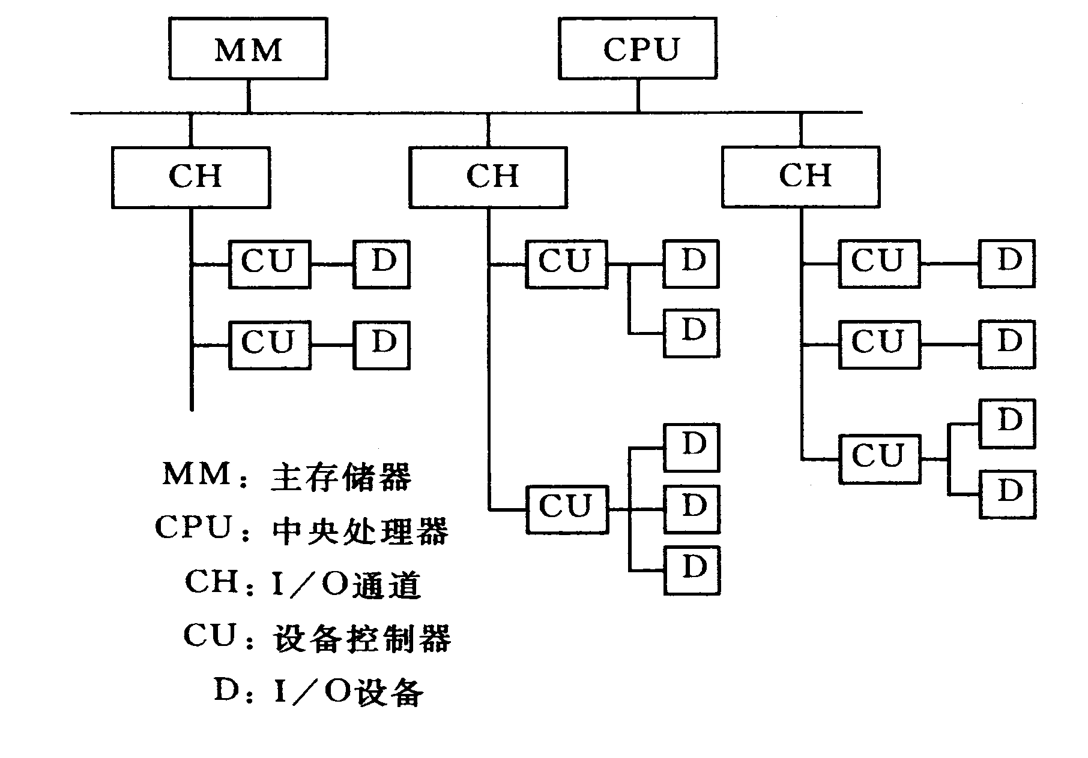
输入输出系统的结构

Slide 13
5、外围处理机
输入输出处理机,通常称作外围处理机(peripheral processor unit 简称PPU)
外围处理机的结构更接近一般处理机,甚至就是一般小型通用计算机或微机. 它可完成I/O通道所要完成的I/O控制,还可完成码制变换,格式处理,数据块的检错,纠错等操作.它可具有相应的运算处理部件,缓冲部件,还可形成I/O程序所必需的程序转移手段.有了外围处理机,不但可简化设备控制器而且可用它作为维护,诊断,通信控制,系统工作情况显示和人机联系的工具.
有了外围处理机后,使计算机系统结构有了质的飞跃,由功能集中式发展为功能分散的分布式系统.
9.2 程序中断输入输出方式
一、中断的作用、产生和响应
1、中断的作用
“中断”是由I/O设备或其他非预期的急需处理的事件引起的,它使CPU暂时中断现在正在执行的程序,而转至另一服务程序去处理这些事件,处理完后再返回原程序.

Slide 14
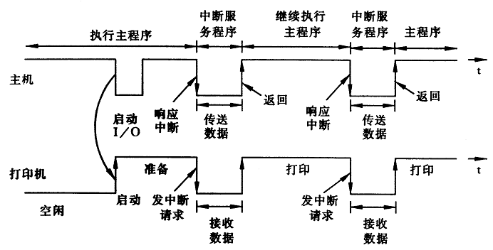
中断有下列一些作用：
⑴CPU与I/O设备并行工作.
例CPU与针式打印机并行工作的时间安排. 当打印机完成一行打印后,向CPU发中断信号,若CPU响应中断,则停止正在执行的程序转入打印中断服务程序,将要打印的下一行字传送到打印机控制器并启动打印机工作.然后CPU又继续执行原来的程序,此时打印机开始了新一行字的打印过程.

Slide 15
中断驱动I/O
向I/O模块
发出读命令
CPU->I/O CPU可做其他
特点：
提高CPU的利用率
对成批数据的交换不便。
读I/O模
块状态
中断
I/O->CPU
检查状态
出错
就绪
由I/O模块
读取字
I/O->CPU
向存储器
写入字
CPU->存储器
N
结束？
Y
下一指令

Slide 16
⑵硬件故障处理. 计算机运行时,如硬件出现某些故障,机器中断系统发出中断请求,CPU响应中断后自动进行处理.
⑶实现人机联系. 在计算机工作过程中,如果用户要干预机器,如抽查计算中间结果,了解机器的工作状态,给机器下达临时性的命令等.在没有中断系统的机器里这些功能几乎是无法实现的.
⑷实现多道程序和分时操作. 计算机实现多道程序运行是提高机器效率的有效手段.多道程序的切换运行需借助于中断系统.在一道程序的运行中,由I/O中断系统切换到另外一道程序运行. 也可以通过分时分配每道程序一个固定时间片,利用时钟定时发中断进行程序切换.
⑸实现实时处理. 这是指在某个事件或现象出现时,及时地进行处理,而不是集中起来再进行批处理.例如,在某个计算机过程控制系统中,当出现压力过大,温度过高等情况时,必须及时输入到计算机进行处理. 这些事件出现的时刻是随机的,而不是程序本身所能预见的,因此要求计算机中断正在执行的程序,转而去执行中断服务程序
⑹实现应用程序和操作系统(管态程序)的联系.可以在用户程序中安排一条“Trap”指令进入操作系统,称之为“软中断”.其中断处理过程与其他中断类似.
⑺多处理机系统中各处理机间的联系. 在多处理机系统中,处理机和处理机之间的信息交流和任务切换可以通过中断来实现.

Slide 17
中断与调用子程序的区别
从表面上看起来,计算机的中断处理过程有点类似于调用子程序的过程,这里现行程序相当于主程序,中断服务程序相当于子程序. 但有本质上的区别:
⑴子程序的执行是由程序员事先安排好的,而中断服务程序的执行则是由随机的中断事件引起的.
⑵子程序的执行受到主程序或上层子程序的控制,而中断服务程序一般与被中断的现行程序毫无关系.
⑶不存在同时调用多个子程序的情况,而可能发生多个外设同时请求CPU为自己服务的情况.
二、中断的产生和响应
⑴中断源 引起中断的事件
①中断源的种类
  I/O设备,定时时钟等来自处理机外部设备的中断,又叫外中断.
  处理机硬件故障或程序“出错”引起的中断,又叫内中断.例如,电源故障,算术溢出,除数为零,校验错,指令非法,用户程序执行特权指令以及虚拟存储器页面失效等。
  由“Trap”指令产生的软中断.

Slide 18
②中断触发器
当中断源发生引起中断的事件时,先将它保存在设备控制器的“中断触发器”中,即置“1”,当中断触发器为“1”时,向CPU发出“中断请求”信号。
每个中断源有一个中断触发器.多个中断触发器构成中断寄存器.其内容称为中断字或中断码. CPU进行中断处理时,根据中断字确定中断源,转入相应的服务程序.
⑵中断的分级与中断优先权
在设计中断系统时,要把全部中断源按中断性质和处理的轻重缓急进行排队并给予优先权.优先权是指有多个中断同时发生时,对各个中断响应的优先次序.
中断源数量很多时,中断字就会很长,一般把所有中断按不同的类别分为若干级,称为中断级,在同一级中还可以有多个中断源.首先按中断级确定优先次序,然后在同一级内再确定各个中断源的优先权
对设备分配优先权时,必须考虑数据的传输率和服务程序的要求.数据的有效时间短,则该设备的优先权高。

Slide 19
⑶禁止中断和中断屏蔽
①禁止中断: 产生中断源后,由于某种条件的存在,CPU不能中止现行程序的执行,称为禁止中断. 一般在CPU内部设有一个“中断允许”触发器.只有该触发器为“1”时,才允许处理机响应中断;该触发器为“0”,则不响应所有中断源申请的中断.前者叫允许中断,后者叫禁止中断. “中断允许”触发器是通过“开中断”或“关中断”指令来置位,复位. 进入中断服务程序后自动“关中断”.
②中断屏蔽: 当产生中断请求后,用程序方式有选择地封锁部分中断,而允许其余部分中断仍得到响应,称为中断屏蔽. 实现方法是为每个中断源设置一个中断屏蔽触发器来屏蔽该设备的中断请求.具体说,用程序方法将该触发器置“1”,则对应的设备中断被封锁;若将其置“0”,才允许该设备的中断请求得到响应.由各设备的中断屏蔽触发器组成中断屏蔽寄存器.
有些中断请求是不可屏蔽的,也就是说,不管中断系统是否开中断,这些中断源的中断请求一旦提出,CPU必须立即响应.例如电源掉电就是不可屏蔽中断. 所以,中断又可分为可屏蔽中断和非屏蔽中断.非屏蔽中断具有最高优先权.

Slide 20
三、中断处理过程
1、中断处理过程
↓
关 中 断
↓
保存断点,保存现场
↓
判别中断条件
转入中断服务程序
↓
开 中 断
↓
执行中断服务程序
↓
关 中 断
↓
↓
恢复现场,恢复断点
↓
开 中 断
↓
返 回 断 点
⑴关中断,进入不可再次响应中断的状态,由硬件自动实现.因为接下去要保存断点,保存现场.这些工作不能被打断.

Slide 21
⑵保存断点和现场,为了在中断处理结束后能正确地返回到中断点,在响应中断时,必须把当前的程序计数器PC中的内容(即断点)保存起来.
现场信息一般指的是程序状态字,中断屏蔽寄存器和CPU中某些寄存器的内容
对现场信息的处理有两种方式: 一种是由硬件对现场信息进行保存和恢复; 另一种是由软件即中断服务程序对现场信息保存和恢复.
对硬件保存现场信息的方式. 有的机器把断点等保存在主存固定的单元; 有的机器每次响应中断后把处理机状态字和程序计数器内容相继压入堆栈,再从指定的两个主存单元分别取出新的程序计数器内容和处理机状态字来代替,称为交换新,旧状态字方式.
⑶判别中断源,转向中断服务程序. 在多个中断源同时请求中断的情况下,本次实际响应的只能是优先权最高的那个中断源.所以需进一步判别中断源,并转入相应的中断服务程序入口.
⑷开中断. 因为接下去就要执行中断服务程序,开中断将允许更高级中断请求得到响应,实现中断嵌套.

Slide 22
⑸执行中断服务程序.不同中断源的中断服务程序是不同的,实际有效的中断处理工作是在此程序段中实现的.
⑹退出中断. 在退出时,又应进入不可中断状态,即关中断,恢复现场,恢复断点,然后开中断,返回原程序执行
进入中断时执行的关中断,保存断点等操作一般是由硬件实现的,它类似于一条指令,但它与一般的指令不同,不能被编写在程序中.因此,常常称为“中断隐指令”.

Slide 23
设备控制器/系统
硬件发出中断请求
保存其余的处理器
状态信息（现场）
处理器结束当前
指令的执行
执行中断程序
硬件完成
处理器发出中断
认可（响应）信号
软件完成
中断隐指令
处理器将PSW和
PC压入系统堆栈
取回处理器状态
信息(恢复现场)
处理器装入中断程
序入口地址到PC
取回原PSW和PC

Slide 24
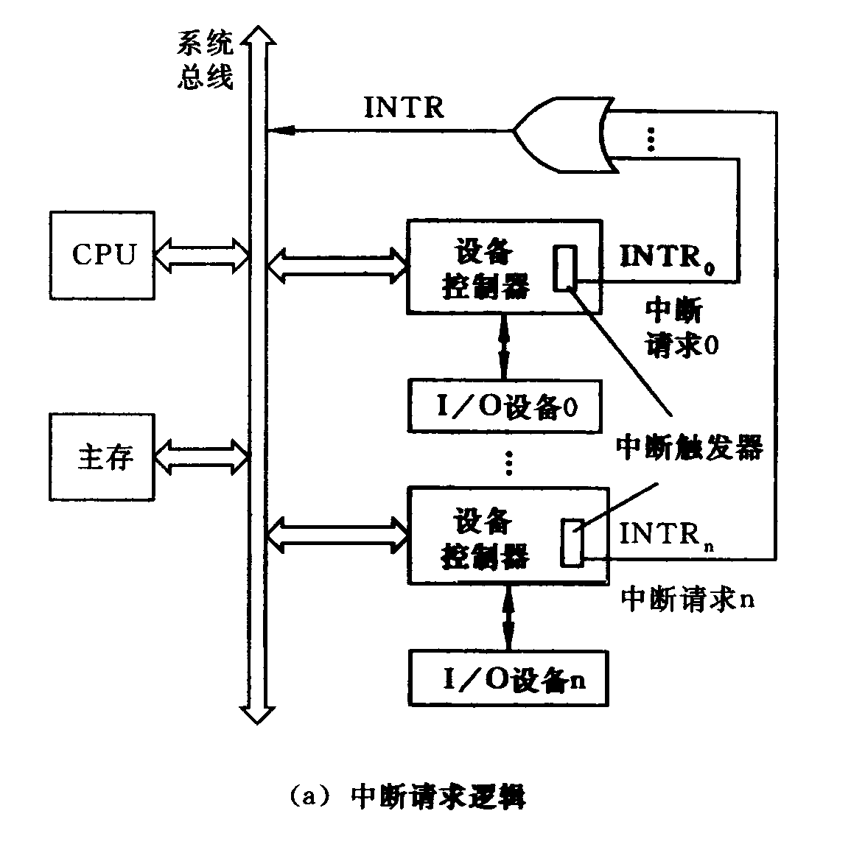
2、判别中断源
⑴查询法 由测试程序按一定优先排队次序检查各个设备的“中断触发器”(或称为中断标志),当遇到第一个“1”标志时,即找到了优先进行处理的中断源,通常取出其设备码,根据设备码转入相应的中断服务程序.
⑵串行排队链法 由硬件确定中断源,当任一设备的中断触发器为“1”时,通过“或”门向CPU发出中断请求信号INTR。

Slide 25
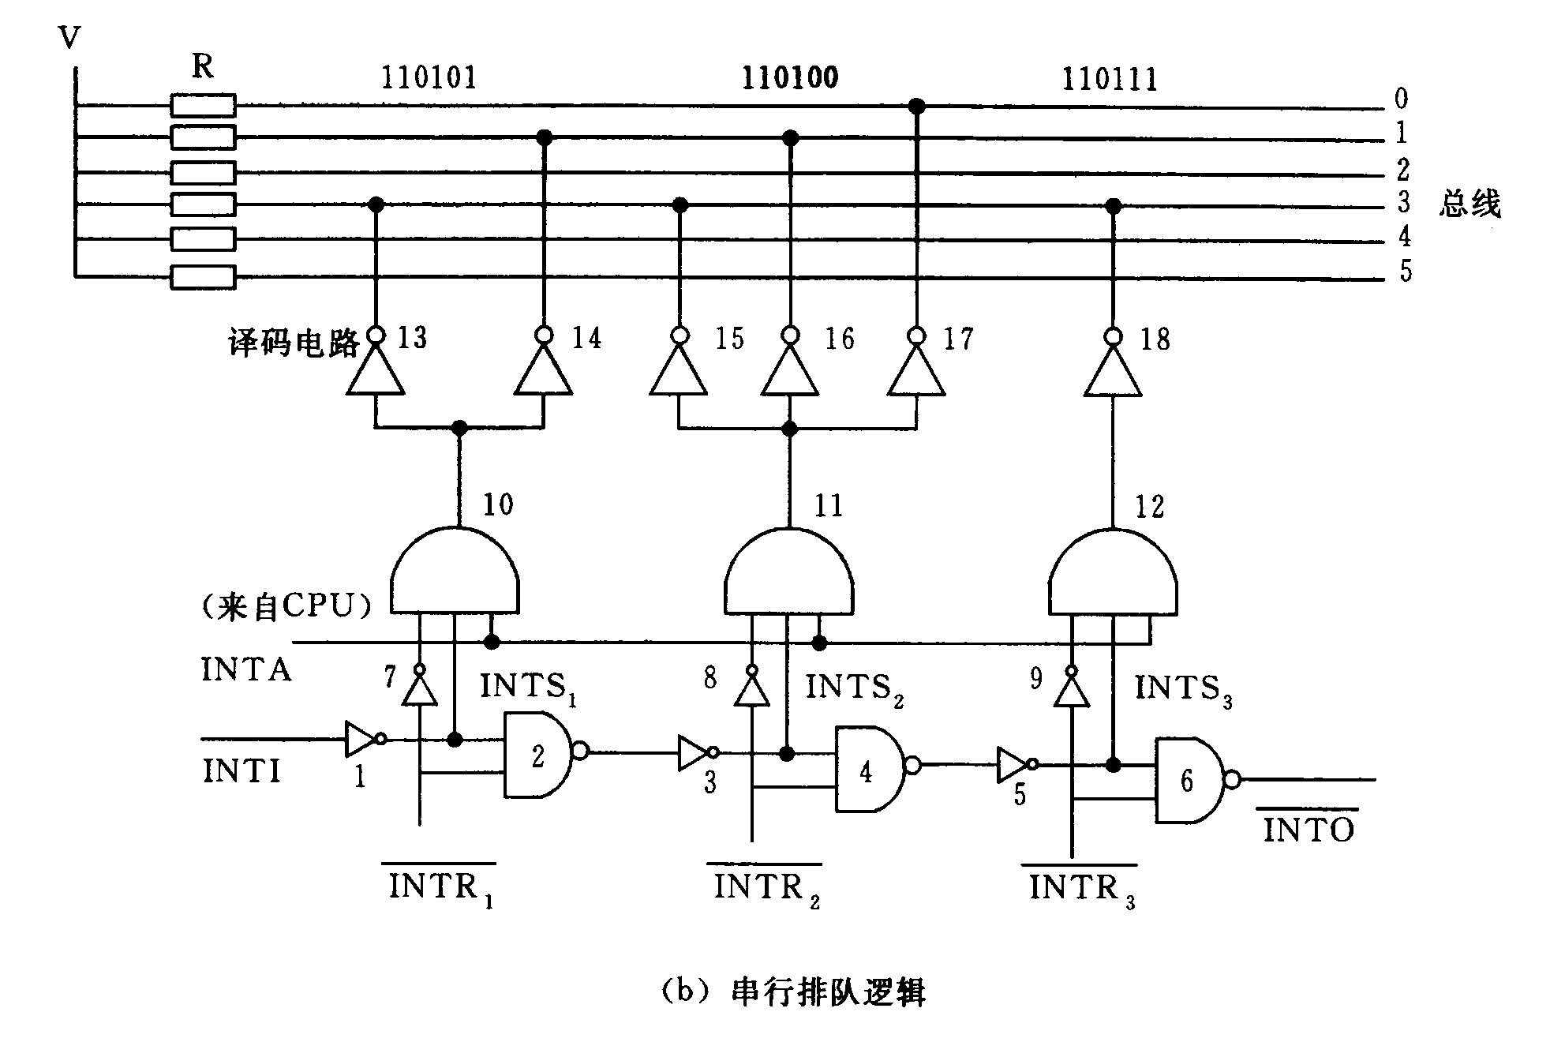
串行排队逻辑

Slide 26
设有三个中断源,其设备码分别为110101,110100,110111.门1~门6组成一个串行的优先链,称作排队链.INTR_{i}(i=1~3)是从各设备来的中断请求信号,优先顺序从高到低,依次是INTR₁#,INTR₂ #,INTR₃ # ，其上半部分是一个编码电路,它将产生请求中断的设备中优先权最高的设备码经总线送往CPU,设备码是依靠连接到总线的集极开路反相器13~18生成的.
INTS₁,INTS₂,INTS₃为INTR₁,INTR₂,INTR₃对应的中断排队选中信号.INTA是由CPU送来的取中断设备码信号.INTI #为中断排队输入,INTO #为中断排队输出信号
判优后,一种是在中断程序中设一条专门接收中断设备码的指令INTA,取到设备码后,再通过主存的跳转表产生中断服务程序入口地址; 另一种为向量中断,即为每一个中断源设置一个中断向量,中断向量包括该中断源的中断服务程序入口地址
3、进入中断服务程序
软件的方法:
由中断隐指令控制进入一个中断总服务程序,在那里判优,寻找中断源并且转入相应的中断服务程序.

Slide 27
硬件的方法:
硬件自动形成并找出与该中断源对应的中断服务程序的入口地址.
中断源
CPU
发中断请求
INTR——→
中断响应
INTA
向量地址形成
向量地址→
启动中断服务程序
向量地址:
向量中断是指中断事件自己就能提供中断服务程序的入口地址.
向量地址有两种情况:
⑴向量地址是中断服务程序的入口地址,CPU不需要再经过处理就可以进入相应的中断服务程序.
⑵向量地址是中断向量表的指针,从中断向量表的相应单元中再取出中断服务程序的入口地址.

Slide 28
80X86中,内存的最低1K字节建立了一个中断向量表,分成256组,每组占4个字节,前2个字节存放中断服务程序入口地址的偏移量(IP,16位),后2个字节存放中断服务程序入口地址的段地址(CS,16位)。
4、多重中断处理
多重中断是指在处理某一个中断过程又发生了新的中断请求,从而中断该服务程序的执行,又转去进行新的中断处理.这种重叠处理中断的现象又称为中断嵌套.
一般情况下,在处理某级中的某个中断时,与它同级的或比它低级的新中断请求应不能中断它的处理,而在处理完该中断返回主程序后,再去响应和处理这些新中断.而比它们优先权高的新中断请求却能中断它的处理.
例有4个中断,分别为1,2,3,4.
设现在2,3都有中断请求,则CPU响应2的请求,并进行处理,此时又有4提出请求,2不予考虑.2结束后,进行3的处理,3以后进行4的处理.
现在2再次有中断请求,CPU予以响应,进行处理,处理期间1提出中断请求,因为1的级别高于2,因此2的处理被暂停,先进行1的处理,在1处理结束后,再继续2的处理.

Slide 29
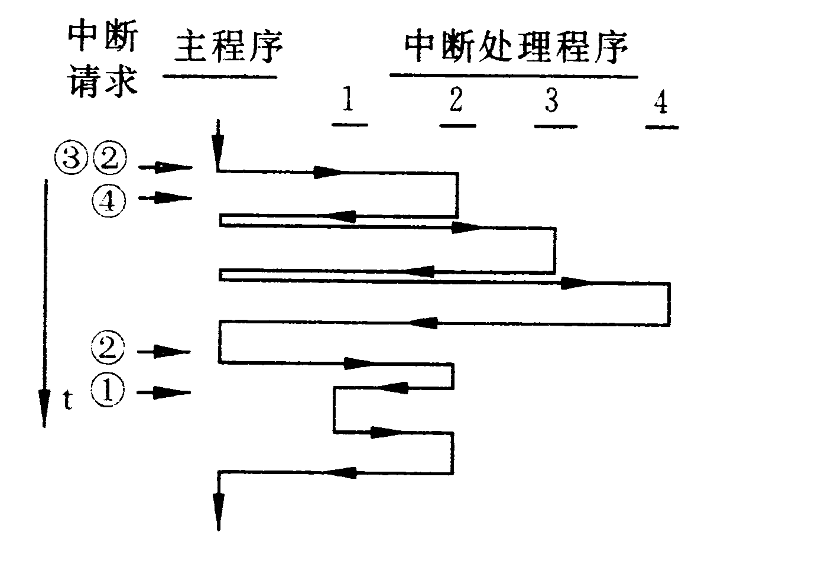
多重中断处理示意图

Slide 30
例：若机器有5级中断，中断响应优先级为1-2-3-4-5，而中断处理优先级为1-4-5-2-3。要求：
① 设计各级中断处理程序的中断屏蔽位(令1为屏蔽，0为开放)；
② 若在运行主程序时，同时出现第4、2级中断请求，而在处理第2级中断过程中，又同时出现1、5、3级中断请求，试画出此程序运行过程示意图。
解：①
中断程 序级别 | 屏蔽字
 | 1级 | 2级 | 3级 | 4级 | 5级
第1级 | 1 | 1 | 1 | 1 | 1
第2级 | 0 | 1 | 1 | 0 | 0
第3级 | 0 | 0 | 1 | 0 | 0
第4级 | 0 | 1 | 1 | 1 | 1
第5级 | 0 | 1 | 1 | 0 | 1

Slide 31
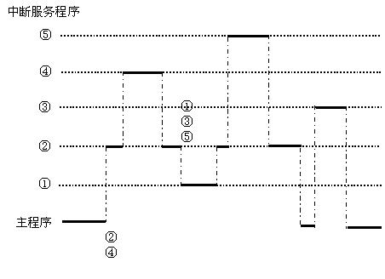
②

Slide 32
多重中断与单重中断的区别
 | 多重中断 | 单重中断
中断隐指令 | 关中断 保存断点和旧PSW 取中断服务程序入口地址及新PSW | 同 左
 | 保护现场 送屏蔽字 开中断 | 保护现场
中断服务程序 | 服务处理 (允许响应更高级别请求) | 服务处理
 | 关中断 恢复现场及原屏蔽字 开中断 中断返回 | 恢复现场 开中断 中断返回

Slide 33
四、程序中断设备接口
程序中断设备接口,一般由设备选择器,中断控制和工作状态逻辑,中断排队控制逻辑,设备码回送逻辑和数据缓冲寄存器等组成. 接口标准化,通过总线与主机相连.
⑴设备选择器: 每一台外围设备接口都设置一个设备选择器,连接在系统上的每一台设备都有一个设备号.当CPU需使用某外设时,通过I/O指令或其他访问I/O设备地址的指令,将设备码通过地址线送往所有外围设备接口,但仅仅具有该设备号的设备选择器才产生选中信号(SEL).于是,该外围设备及其接口才能响应主机的控制并进行数据传送.
⑵中断控制和工作状态逻辑: 中断控制是带有中断屏蔽的接口逻辑.它包括4个D触发器,其中两个为工作状态寄存器:完成触发器(DONE)和忙触发器(BUSY);还有一个中断请求触发器(INTR)和一个中断屏蔽触发器(MASK).
当设备被选中,即选中信号(SEL)为高电平时,BUSY→“1”,启动设备,同时DONE→“0”.

Slide 34
当设备完成输入输出动作,需请求中断时,由完成信号使DONE→”1”. 如果MASK为“0”,则在CPU送来的指令结束信号RQENB的作用下,使INTR→”1”,向CPU发出中断请求信号INTR. 但如果MASK为“1”,则即使DONE为“1”,仍不能产生中断请求信号,直到MASK为“0”为止.
MASK是由I/O指令利用MSKO的上升边来置位或复位的. IORST是总清信号.
⑶中断排队和设备码回送逻辑: CPU接到外围设备的中断请求后,如可以响应中断,则需了解是哪台设备要求服务.因此需要将请求中断的设备码送给CPU.当多个外设有中断请求时,必须先为优先级高的外设服务.这个任务是通过排队线路和设备码回送逻辑来完成的.
⑷数据缓冲寄存器: 每个外设的接口都设有数据缓冲寄存器,其长度为一个字节或一个字.有的只需一个数据缓冲寄存器,有的可设多个.

Slide 35
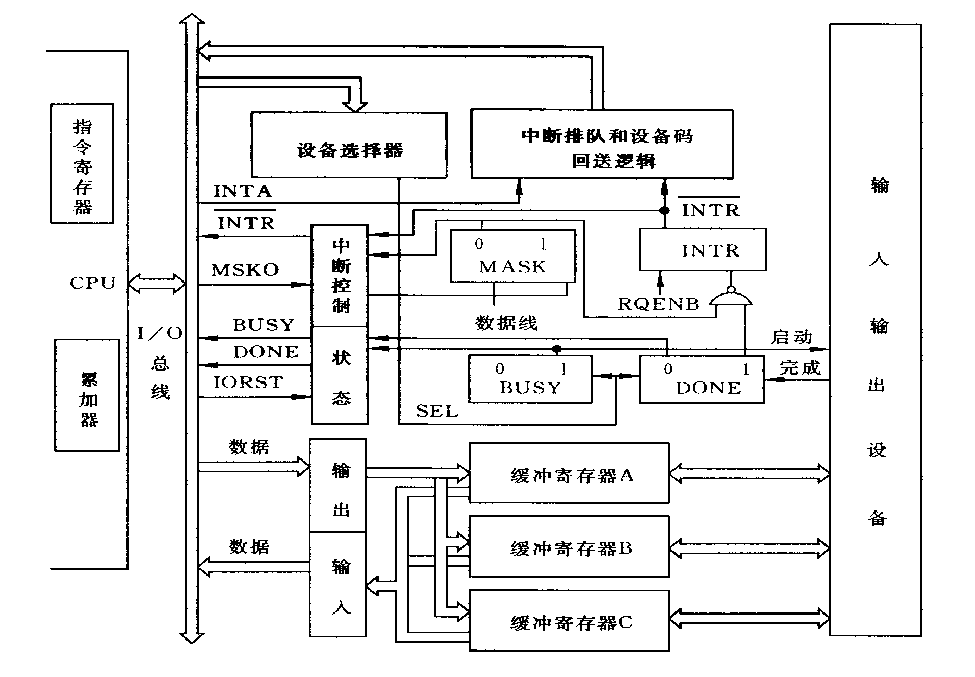
程序中断设备接口框图

Slide 36
程序中断设备接口
CPU送出设备码
↓
设备选择器产生SEL，SEL使BUSY=“1”
启动设备，DONE=“0”
↓
设备完成输入输出，使DONE=“1”
↓
n
↓y
在CPU送来的指令结束信号
RQENB的作用下,INTR=”1”
向CPU发出INTR
MASK=“0”

Slide 37
Intel 8259A中断控制器
内部框图（Page 336 图10.7)
8259A的中断优先权方式：
  完全嵌套：中断优先级从0（IR0）到7（IR7）排列；
  轮换方式A：把处理完的中断置为最低优先级；
  轮换方式B：CPU可在任何时间规定中断优先级；
  查询方式：查询8359A的状态字
中断屏蔽
  简单屏蔽：对一个8位屏蔽字进行设置；
  特殊屏蔽：CPU有选择地禁止来自某些设备的中断
问题：对于矢量中断，为什么I/O模块把中断向量放在总线的数据线上而不是放在地址线上？
解答：对于矢量中断，中断响应会引起一次总线操作，要求从总线上取得中断向量。中断向量是由I/O模块送往CPU的一种特殊的数据信息。因而不能在单向输出的地址线上传输。

Slide 38
9.3 DMA输入输出方式
DMA是I/O设备与主存储器之间由硬件组成的直接数据通路,用于高速I/O设备与主存之间的成组数据传送. 数据传送是在DMA控制器控制下进行的,由DMA控制器给出当前正在传送的数据字的主存地址,并统计传送数据的个数以确定一组数据的传送是否已结束. 在主存中要开辟连续地址的专用缓冲器,用来提供或接收传送的数据.在数据传送前和结束后要通过程序或中断方式对缓冲器和DMA控制器进行预处理和后处理.
目的：减少大批量数据传输时CPU的开销。
DMA和中断的区别
⑴中断方式是程序切换,需要保护和恢复现场；而DMA方式除了开始和结尾时,不占用CPU任何资源.
⑵对中断请求的响应只能发生在每条指令执行完毕时,而对DMA请求的响应可以发生在每个机器周期结束时.
⑶中断传送过程需要CPU的干预,而DMA传送过程不需要CPU的干预,故数据传送速率非常高,适合于高速外设的成组传送.

Slide 39
一、DMA三种工作方式
⒈CPU暂停方式: 主机响应DMA请求后,让出存储总线,直到一组数据传送完毕后DMA控制器才把总线控制权交还给CPU,采用这种工作方式的I/O设备,在其接口中一般设置有存取速度较快的小容量存储器,I/O设备与小容量存储交换数据,小容量存储器与族机交换数据,这样可减少DMA传送占用存储总线的时间,也即减少CPU暂停工作时间.
⒉CPU周期窃取方式: DMA控制器与主存储器之间传送一个数据,占用(窃取)一个CPU周期,即CPU暂停工作一个周期,然后继续执行程序.
⒊直接访问存储器工作方式: 如传送数据时CPU正好不占用存储总线,则对CPU不产生任何影响.如DMA和CPU同时需要访问存储总线,则DMA的优先级高于CPU.
在DMA传送数据过程中不能占用或破坏CPU硬件资源或工作状态.
DMA和CPU分时使用总线,也称为透明的DMA,每个存储周期分成二片,一片给CPU,另一片给DMA。

Slide 40
二、 DMA控制器组成
它包括多个设备寄存器,中断控制和DMA控制逻辑。
⒈设备寄存器
⑴主存地址寄存器(MAR) —该寄存器初始值为主存缓冲区的首地址,在传送前由程序送入.主存缓冲区地址是连续的.在DMA传送期间,每交换一个字,由硬件逻辑将其自动加1,而成为下一次数据传送的主存地址
⑵外围设备地址寄存器(ADR) —该寄存器存放I/O设备的设备码,或者表示设备信息存储区的寻址信息,如磁盘数据所在的区号,盘面号和柱面号等. 具体内容取决于I/O设备的数据格式和地址字编址方式。
⑶字数计数器(WC) —该计数器对传送数据的总字数进行统计,在传送开始前,由程序将要传送的一组数据的字数送入WC,以后每传送一个字(或字节)计数器自动减1,当WC内容为零时表示数据已全部传送完毕.

Slide 41
⑷控制与状态寄存器(CSR) —该寄存器用来存放控制字和状态字
⑸数据缓冲寄存器(DBR) —该寄存器用来暂存I/O设备与主存传送的数据.通常,DMA与主存是按字传送的,DMA与设备之间可能是按字节或位传送的,因此DMA还可能要包括装配和拆卸字信息的硬件,如数据移位缓冲寄存器,字节计数器等
各寄存器均有自己的总线地址,它们是主存的指定单元或I/O设备号,CPU可对这些寄存器进行读/写.
⒉中断控制逻辑: DMA中断控制逻辑负责申请CPU对DMA进行预处理和后处理.
⒊DMA控制逻辑: 一般包括设备码选择电路,DMA优先排队电路,产生DMA请求的线路等,在DMA取得总线控制权后控制主存和设备之间的数据传送.
⒋DMA接口与主机和I/O设备两个方向的数据线,地址线和控制信号线以及有关收发与驱动线路.

Slide 42
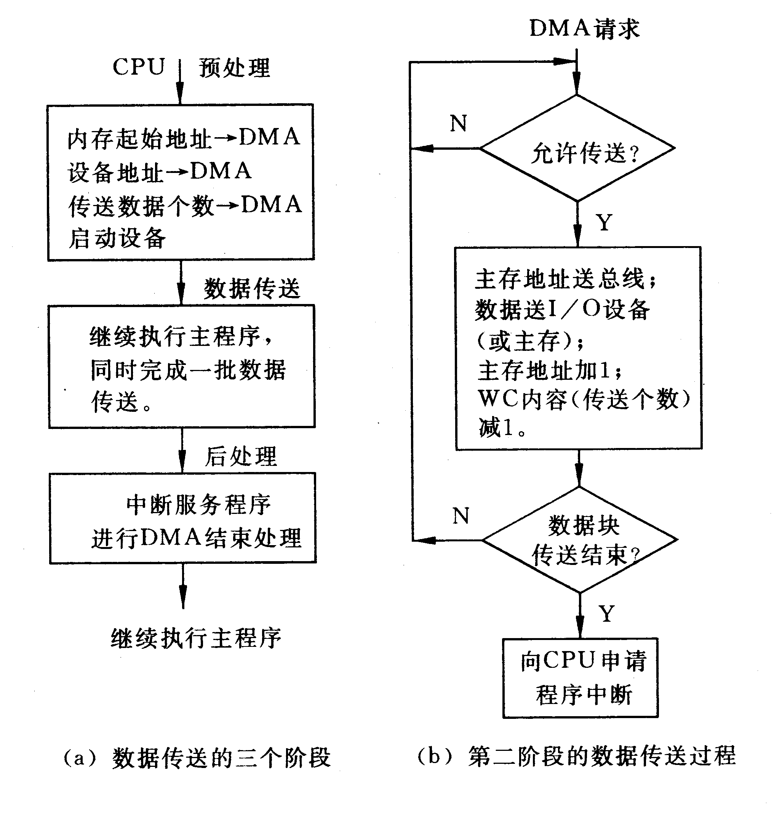
DMA数据传送过程框图

Slide 43
三 、 DMA的数据传送过程
DMA的数据传送过程可分为三个阶段:传送前预处理,数据传送和传送后处理.
DMA传送前预处理
CPU执行I/O指令,测试设备状态,向DMA的设备地址寄存器送入设备地址并启动设备向,主存地址寄存器送入交换数据的主存起始地址,向字数计数器送入交换的数据个数.
DMA控制I/O设备与主存之间的数据交换
若为输入数据,则进行以下操作:
⑴从输入介质读入一个字到数据缓冲寄存器DBR中,(如I/O设备是面向字符的,则读入一个字节,多次读入后装配成一个字).
⑵向CPU发DMA请求,在取得总线控制权后,将DBR中的数据送入主存的数据寄存器.
⑶将DMA中的MAR内容送主存的地址寄存器,启动写操作,将数据写入主存.
⑷将WC内容减1;将MAR的内容加1,给出下一个字的地址.
⑸判断WC是否为“0”,若不是,说明还有数据需要传送,检查无错后准备下一字的输入; 若WC为“0”,表明一组数据已传送完毕,此时应置结束标志,向CPU发中断请求.

Slide 44
若为输出数据,进行以下操作:
⑴将MAR的内容送主存的地址寄存器.
⑵启动主存读操作,将对应单元的内容读入主存的数据寄存器.
⑶将主存数据寄存器的内容送到DMA的DBR中.
⑷将DBR的内容送到输出设备,若为字符设备,则需将DBR内容拆成字符输出.
⑸将WC内容减1,MAR内容加1,为下一个字的输出做好准备.
⑹判断WC的内容是否为“0”,若不为“0”,说明还需继续传送,输出设备处理完数据后,发DMA请求. 若WC为“0”或检验有错,则停止传送,向CPU发结束中断请求或出错中断请求。
⒊CPU中断原程序进行后处理
若需继续交换数据,则又要对DMA控制器进行初始化;若不需交换数据,则停止外设;若为出错,则转错误诊断及处理程序.
四、 DMA的局限
在大,中型计算机中,外设配置多,数据传送频繁,如仍采用DMA方式,存在下述问题:
⑴如果为数众多的外设都配置专用的DMA控制器,将大幅度增加硬件,因而提高成本. 而且要为解决众多DMA同时访问主存的冲突,使控制复杂化.

Slide 45
⑵采用DMA传送方式的众多外设均直接由CPU管理控制,由CPU进行初始化,势必会占用更多的CPU时间,而且频繁的周期挪用会降低CPU执行程序的效率.
为避免上述弊病,在大,中型计算机系统中采用I/O通道方式进行数据交换.
9.4 通道制方式和外围处理机
通道：是一个数据的输入/输出控制设备。它有能力通过执行I/O指令来完成对I/O操作的控制。在带有这种设备的计算机系统中，CPU不执行I/O指令，这些指令存储在主存中，由I/O通道中的一个专用处理器执行。
设备1
I/O设备控制器
设备2
CPU
设备n
通道
I/O设备控制器
Memory
I/O设备控制器

Slide 46
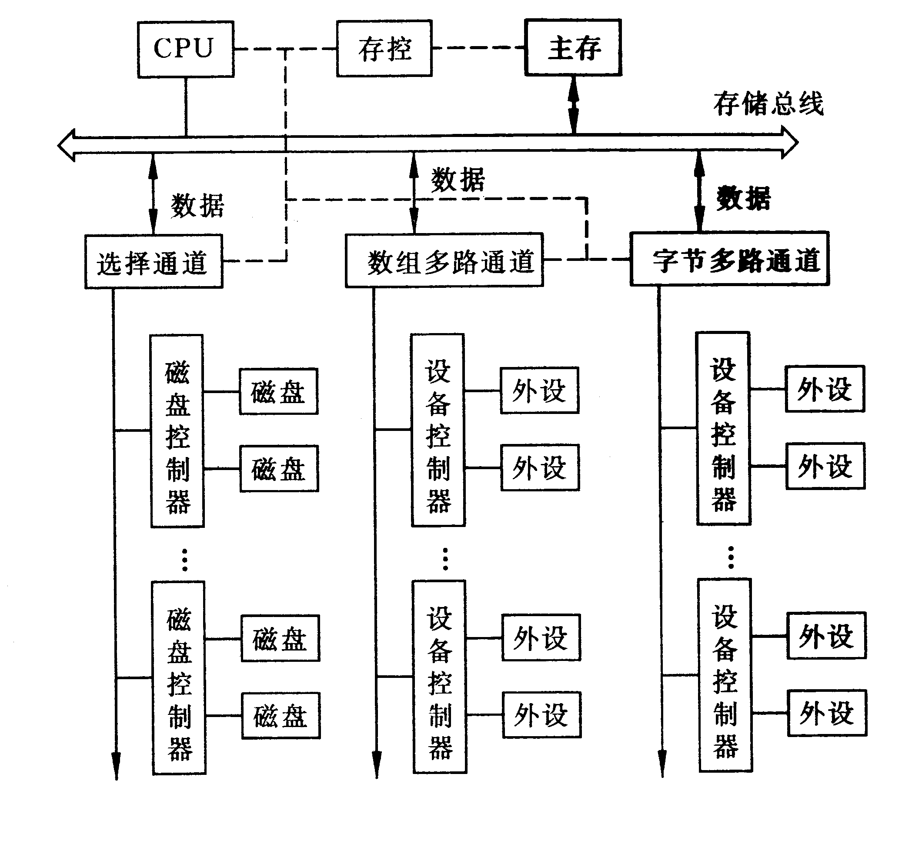
IBM4300系统的I/O结构

Slide 47
一、通道的组织和功能
通道方式组织输入输出系统,多使用主机—通道—设备控制器—I/O设备四级连接方式. 通道通过执行通道程序实施对I/O系统的统一管理和控制. 它是完成输入输出操作的主要部件.在CPU启动通道后,通道自动地去内存取出通道指令并执行指令.直到数据交换过程结束向CPU发出中断请求,进行通道结束处理工作.
通道的具体功能:
⑴根据CPU要求选择某一指定外设与系统相连,向该外设发出操作命令,并进行初始化；
⑵指出外设读/写信息的位置以及与外设交换信息的主存缓冲区地址；
⑶控制外设与主存之间的数据交换,并完成数据字的分拆与装配；
⑷指定数据传送结束时的操作内容,并检查外设的状态(良好或有故障)。
通道除了承担DMA的全部功能外,还承担了设备控制器的初始化工作,并包括了低速外设单个字符传送的程序中断功能,因此它分担了计算机系统中全部或大部分I/O功能,提高了计算机系统功能分散化程度.

Slide 48
DMA与通道的重要区别是:DMA完全借助于硬件完成数据传送,而通道则通过一组通道命令与硬件一起完成数据传送
通道可分为三类:字节多路通道,选择通道和数据多路通道.
1、 字节多路通道
一种简单的共享通道,在时间分割的基础上,服务于多台低速和中速面向字符的外围设备.
包括多个子通道,每个子通道服务于一个设备控制器,可以独立地执行通道指令. 每个子通道都需要有字符缓冲寄存器、I／O请求标志／控制寄存器、主存地址寄存器和字节计数寄存器。
所有子通道的控制部分是公共的，由所有子通道所共享。通常,每个通道的有关指令和参量存放在主存固定单元中。当通道在逻辑上与某一设备连通时,将这些指令和参量取出来,送入公共控制部分的寄存器中使用。
字节多路通道要求每种设备分时占用一个很短的时间片,不同的设备在各自分得的时间片内与通道建立传输连接,实现数据的传送。

Slide 49
2、选择通道
选择通道每次只能从所连接的设备中选择一台I/O设备的通道程序,此刻该通道程序独占了整个通道。当它与主存交换完数据后,才能转去执行另一个设备的通道程序,为另一台设备服务。因此,连接在选择通道上的若干设备,只能依次使用通道与主存传送数据。数据传送是以成组(数据块)方式进行,每次传送一个数据块,因此,传送速率很高。
选择通道多适合于快速设备(磁盘),这些设备相邻字之间的传送空闲时间极短。
3、数组多路通道
数组多路通道把字节多路通道和选择通道的特点结合起来。它有多个子通道,既可以执行多路通道程序,像字节多路通道那样,所有子通道分时共享总通道；又可以用选择通道那样的方式传送数据。
数组多路通道具有多路并行操作能力,又具有很高的数据传送速率,赢得了吞吐率的较大提高。它的缺点是增加了控制的复杂性。

Slide 50
二、通道型I/O处理机(IOP)
IOP不是一台独立的计算机,而是计算机系统中的一个部件。IOP可以和CPU并行工作,提供高速的DMA处理能力,实现数据的高速传送。此外,有些IOP还提供数据的变换、搜索和字装配/分拆能力。
例如，在8位和16位微机中使用的Intel8089I/O处理器就是这种通道型I/O处理器。8089IOP用以承担中央处理器中的I/O处理、控制和实现高速数据传送任务。它的主要功能是预置和管理外围设备以及支持通常的DMA操作。它可对被传送的数据进行某些操作。例如,通过查表实现数据的变换,进行屏蔽比较等。
8089提供两个I/O通道。这里通道的概念与上节不同,它指数据的I/O通路。每个通道都有各自的寄存器组，以便进行各自的DMA传送和处理各自的通道程序。
总线控制和裁决线路是与系统总线或局部总线的接口。它是和多总线兼容的系统接口。
IOP各部分的控制由主控制线路和ALU执行,它们形成IOP的处理器。

Slide 51
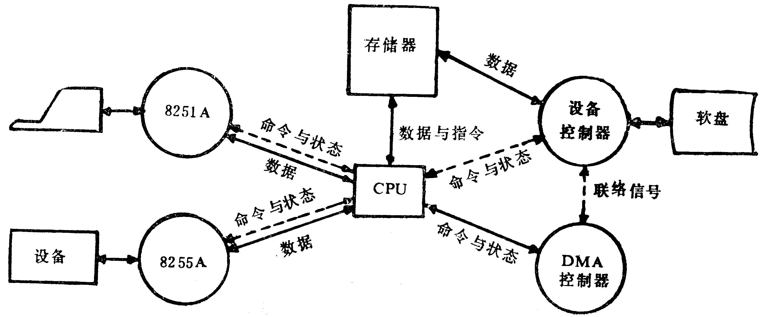
8086/8088CPU处理I/O时一般的命令和数据流
主机CPU和IOP之间的通信原则上是通过共享主存储器来实现的。CPU将通道程序放入8089使用的存储器空间,并由硬件产生一个通道注意信号引起8089对该程序的注意,使8089执行该程序。
CPU可以在必要时终止或重新启动通道程序的执行。8089还能在主存储器中存储它的有关状态和任意外围设备的状态。

Slide 52
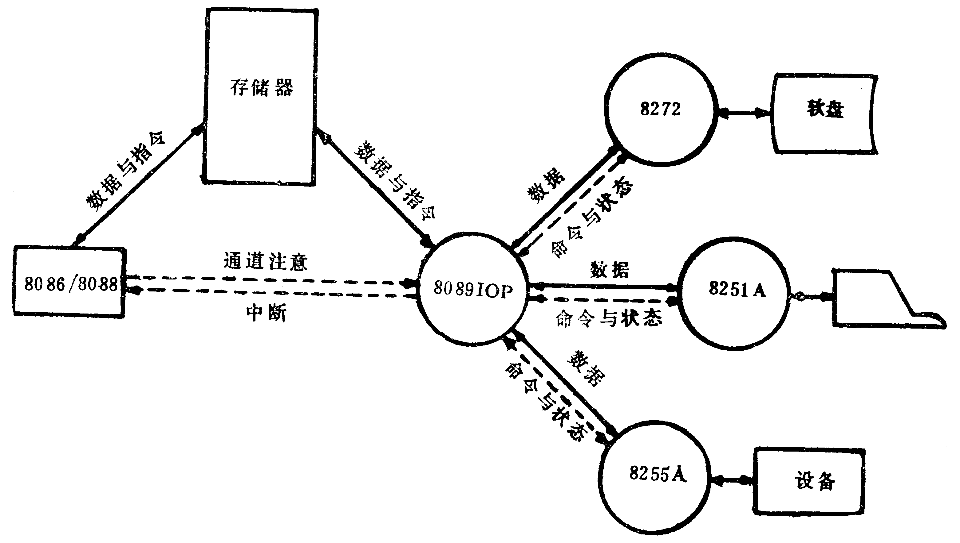
8089控制的I/O,与DMA不同,IOP可以取出和执行它自己的指令,这些指令是专门为I/O操作精心设计的,除了数据传送之外,IOP还可执行算术和逻辑运算,分支,搜索和代码转换。

Slide 53
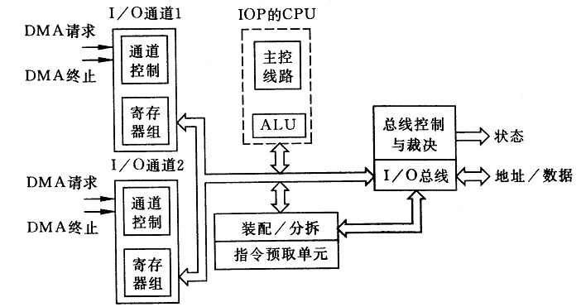

Slide 54
8086/8088 |  | 8089
↓ |  | ↓
建立信息 |  | 等待请求
↓ |  | ↓
用OUT指令唤醒8089 |  | 取信息
↓ |  | ↓
执行8086的指令 |  | 执行分配的任务
↓ |  | ↓
等待READY或中断请求 |  | 通知CPU任务已完成
↓

Slide 55
CPU通过存放在存储器中的控制块与8089通讯。CPU首先为IOP在存储器中准备一个描述待执行任务的控制块,然后通过类似中断的信号(通道注意)把任务分配给IOP。IOP读控制块,找出称为通道程序的程序段的位置,该通道程序是用8089指令系统编写的。此后,8089从通道程序中取出指令并执行指令,从而完成CPU分配的任务,在任务完成后,IOP通过向CPU发出中断请求或修改存储器中的状态单元的内容来通知CPU它已完成了任务。
正如上图所示,IOP承担了I/O传送中所涉及的全部工作,包括设备准备,程控的I/O和DMA操作,使CPU摆脱了I/O处理的任务。这样的器件可让CPU集中处理高级任务,而由IOP专门执行I/O处理的操作。这种分布式处理方式大大简化了系统软件和硬件的设计,改进了系统性能,提高了系统的灵活性。
8089有两种I/O处理方式,一种是本地处理方式,可用来组成紧耦合系统;另一种是远程处理方式，此时可用来组成松耦合多处理器系统。当8089工作在本地处理方式时,它利用RQ/GT引脚和主CPU公用总线接口部件,并通过系统总线访问所有的资源。当8089工作在远程处理方式时,它可有自己的局部I/O总线,并需要为访问系统总线所用的总线裁决器,控制器,地址锁存器和数据收发器。

Slide 56
与8086不同,IOP的I/O总线的数据宽度不必与存储器数据总线的宽度相同。这样就允许IOP把8位源数据传送给16位的目标地,反之亦然。由于I/O总线只有16根地址线,所以局部空间(I/O空间)的容量只能是64K字节。系统空间(存储器空间)是通过系统总线寻址的,有1兆字节的容量。此外，IOP指令使用与存储器操作数相同的寻址方式来访问I/O端口。地址是在I/O空间内还是在系统空间内取决于所使用的指针寄存器的标志位。
外围处理机
外围处理机结构更接近于一般处理机,或者就是选用已有的通用机。外围机基本上是独立于主处理机工作的,应用于大型高效率的计算机系统中。
例如，CYBER170系列计算机的基本结构如下图所示。CYBER—172的外围处理机子系统包括l0台外围处理机(PPU),共享12个输入输出通道,分时使用主存。每个PPU有一个4K×13位的MOS存储器。外围处理机PP0装有系统监督程序,PP1装有操作台显示程序。每台PPU都能独立工作,执行有关的外围处理机程序,管理外围设备。各台PPU的指令系统都相同,完成算术/逻辑运算、读/写主存储器、与外围设备交换信息等功能。

Slide 57
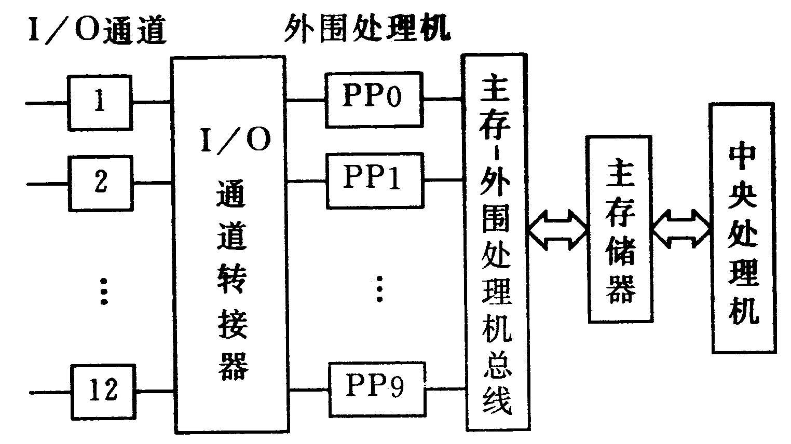
CYBER 170

Slide 58
9.5 总线结构
计算机系统大多采用模块结构,一个模块就是具有专门功能的插件板,或叫做部件、插件、插卡。例如,主机板、存储器卡、I/O接口板等。随着集成电路集成度的提高,一块板上可安装多个模块。各模块之间传送信息的通路称为总线。为便于不同厂家生产的模块能灵活构成系统,形成了总线标准。
一般情况下有两类标准,即正式公布的标准和实际存在的工业标准。
正式公布的标准由IEEE(电气电子工程师学会)或CCITT(国际电报电话咨询委员会)等国际组织正式确定和承认,并有严格的定义。
实际的工业标准首先由某一厂家提出,而又得到其他厂家广泛使用,这种标准可能还没有经过正式、严格的定义,也有可能经过一段时间后提交给有关组织讨论而被确定为正式标准。
在标准中对插件引线的几何尺寸、引线数、各引线的定义、时序及电气参数等都作出明确规定,这对子系统的设计和功能的扩充都带来了方便。

Slide 59
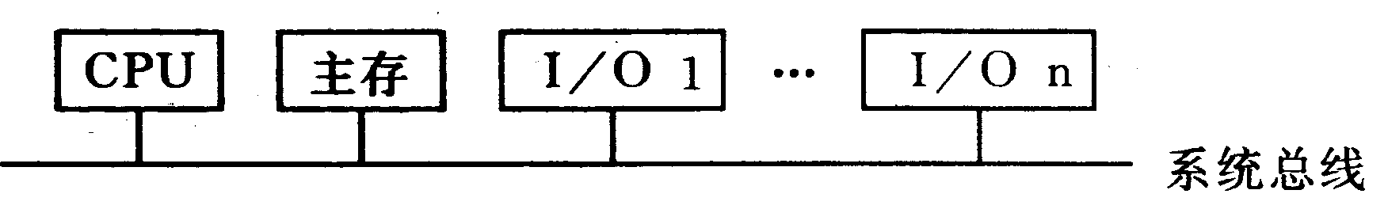
总线有两类：
一类是连接计算机内部各模块的总线,如连接CPU、存储器和I/O接口的总线。常用的有ISA总线、EISA总线、VME总线、STD总线和PCI总线等。
另一类为系统之间或系统与外部设备之间连接的总线,常用的有EIA—RS232C串行总线和IEEE—488并行总线等。
一、总线类型
总线的组织方法很多,基本上可分成单总线和多总线。
1．单总线
所有模块都连接到单一总线上，如下图所示。总线类型有地址线、数据线、控制线和电源/地线。单总线具有结构简单便于扩充等优点。但由于所有数据的传送都通过这一共享的总线,因此在此处可能成为计算机的瓶颈。另外也不允许两个以上模块在同一时刻交换信息,这对提高系统效率和充分利用子系统都是不利的。为了提高数据传输率,并解决I/O设备和CPU、主存之间传送速率的差异,而采用多总线。

Slide 60
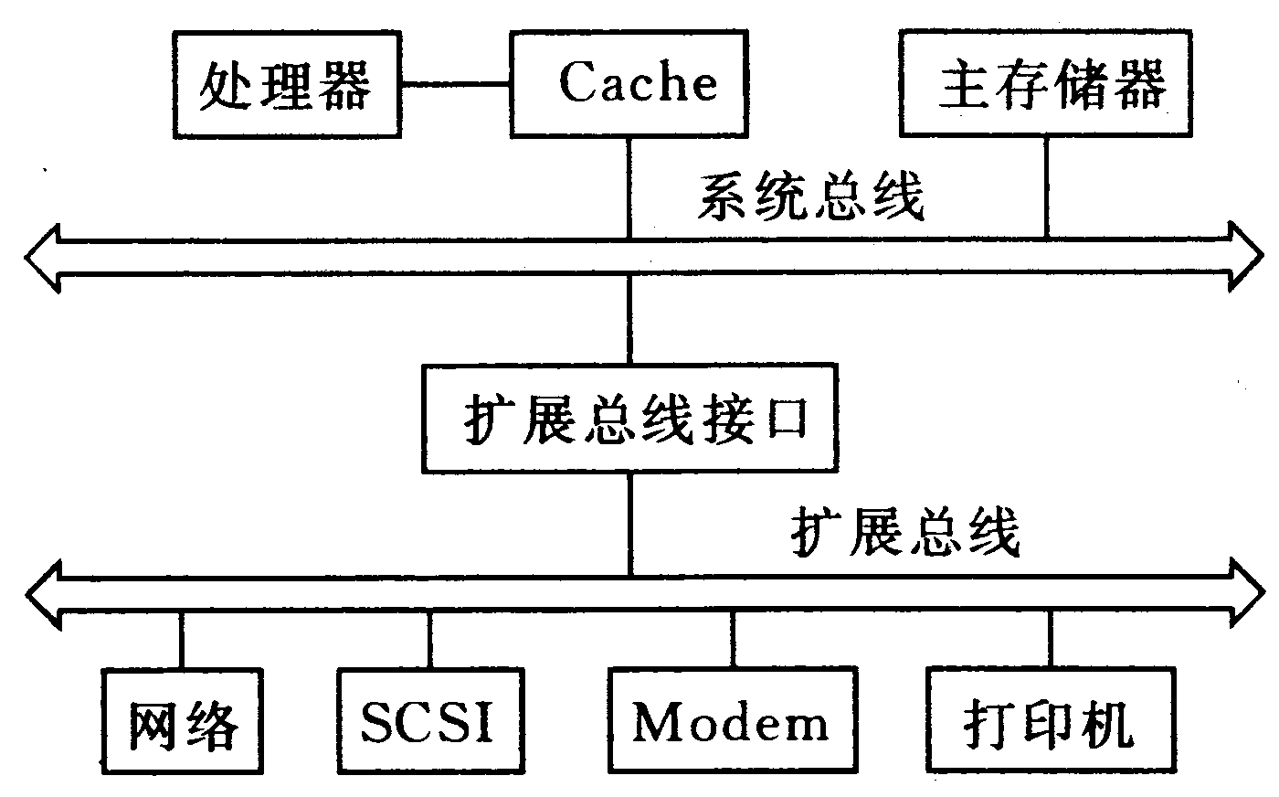
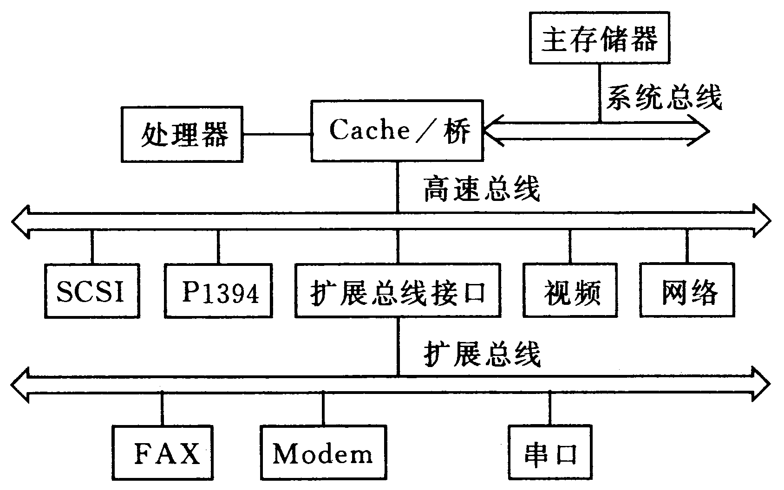
2、多总线
将速度较低的I/O设备从总线上分出去,而形成系统总线与I/O总线分开的双总线结构。
根据同一思想，可以组成三总线结构。在系统总线和扩展总线之间增加一条高速总线,将图形、视频和网络等连到高速总线上,而慢速I/O设备仍连到扩展总线。
在图上增加了一个称之为桥的电路。

Slide 61
二、总线组成
总线是从两个或两个以上源部件传送信息到一个或多个部件的一组传输线,如一根传输线仅用于连接一个源部件(输出)和一个或多个目的部件(输入)，则不称为总线。
在背板上安装有若干个插槽,允许插入各个模块(CPU板、存储器板和I/O板等)。背板上的印制电路线将各插槽的相应点连接起来,即为总线。
经常将CPU及其他一些电路(如基本I/O设备的控制电路)安装在背板上,称之为主机板。在主机板上仍有插槽连接存储器及其他模块。
由于多个模块(或部件)连接到一条共用总线上,必须对每个发送的信息规定其信息类型和接收信息的部件,协调信息的传送;必须经过选择判优,避免多个部件同时发送信息的矛盾。还需要对信息的传送定时,防止信息的丢失。这就需要设置总线控制线路。总线控制线路包括总线判优或仲裁逻辑、驱动器和中断逻辑等。

Slide 62
1、总线判优控制
由于存在多个设备或部件同时申请对总线的使用权,为保证在同一时间内只能有一个申请者使用总线,需要设置总线判优控制机构。总线判优机构按照申请者的优先权选择可以控制总线的设备或部件。可以控制总线并启动数据传送的任何设备称做主控器或主设备;能够响应总线主控器发出的总线命令的任何设备称做受控器或从设备。
通常CPU为主设备,存储器为从设备,I/O设备可以为主设备或从设备。
总线判优控制按其仲裁控制机构的设置可分为集中式控制和分布式控制两种。总线控制逻辑基本上集中于一个设备(如CPU)时,称为集中式控制;而总线控制逻辑分散在连接总线的各个部件或设备中时,称为分布式总线控制。
常用的优先权仲裁方式为串行链接方式,其基本原理与中断判优相似。

Slide 63
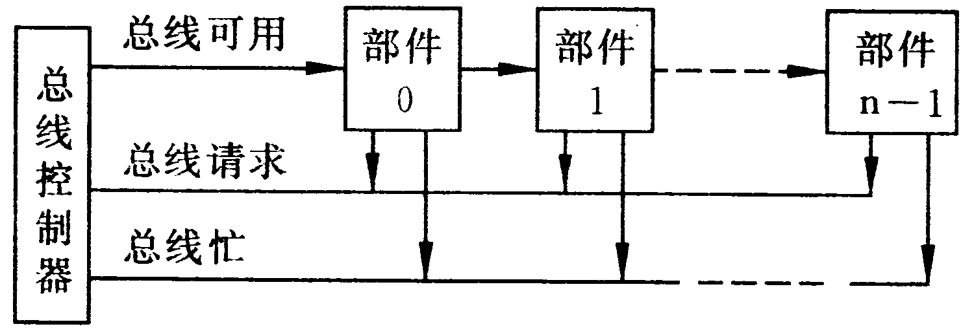
总线控制器使用三根控制线与所有部件相连,它们是“总线请求”、“总线可用”、“总线忙”线。与总线相连的所有部件经公共的“总线请求”线发出申请。只有在“总线可用”信号未建立时,“总线请求”才能被总线控制器响应,并送出“总线可用”回答信号,串行地通过每个部件。如果某个部件接收到“总线可用”信号,但没有“总线请求”,则将该信号传给下一个部件,否则,停止传送。该部件建立“总线忙”信号。去除“总线请求”之后,即可进行数据的传送。
“总线忙”信号维持“总线可用”信号。“总线忙”在数据传送完后撤消,“总线可用”信号也随之去除。
可以看出,其优先次序是由“总线可用”线所接部件的位置决定的,离总线控制器越近的部件其优先权越高。

Slide 64
2、总线通信
信息在总线上的传送方式可分为同步和异步两种方式：
(1)同步通信。
在同步方式下,通信双方由统一的时钟控制数据的传送,时钟通常是由CPU发出的,并送到总线上的所有部件。经过一段固定时间,本次总线传送周期结束,开始下一个新的总线传送周期。
(2)异步通信。
利用数据发送部件和接收部件之间的相互“握手”信号来实现总线数据传送的方式称作异步通信方式。在异步通信方式下,发送部件将数据放到总线上后,经过一定的时间延迟后,在控制线上发出“数据准备好”信号。而接收部件则应发“数据接收”信号来响应,送此信号到发送部件,并接收数据。发送部件收到这个响应信号后,去除原数据,至此结束本次传送。
异步通信方式便于实现不同速度部件之间的数据传送。

Slide 65
3、出错处理和总线驱动
出错处理
数据传送过程可能产生错误,有些接收部件有自动纠错能力,可以自动纠正错误;而有些部件无自动纠错能力但能发现错误,可发出“数据出错”信号,通常向CPU发出中断请求信号,CPU响应中断后,转入出错处理程序。
总线驱动
总线上可连接多个部件,具有扩充灵活的优点,但总线的驱动能力总是有限制的,因此在扩充时要加以注意。通常一个模块或一个部件限制在1~2个负载以内。
在总线的传输线上至少连接两个源部件,而对集成电路采讲,不是任意两个集成电路的输出端可以短接在一起的,使用不当,会损坏器件。在计算机系统中通常采用三态输出电路或集极开路输出电路来驱动总线。后者速度较低，通常使用在I/O总线上。

Slide 66
三、微机总线
1．ISA总线
ISA为工业标准总线,是IBM公司为其生产的PC系列微机制定的总线标准。ISA—8位总线(即XT总线)适用于CPU为8088的IBM PC/XT微机系统。总线信号连接到一个62针插座,分成A,B两排,每排31针,可连接31条引线,其中数据线8根,地址线20根;可接收6路中断请求,3路DMA请求;此外还包括时钟,电源线和地线。
80年代中期ISA总线扩充到16位(即AT总线)适用于CPU为80286的IBM PC/AT系统。总线信号连接到2个插座,一个是与XT总线兼容的62针插座,引线仍标以A1~A3l,B1~B3l。另一个为扩充的32针插座,引线标以C1~C18,D1~D18。总线信号包括数据线16根,地址线24根,支持16级中断和7个DMA通道。8位数据线的I/O接口卡可以在ISA—16的62针插座上运行。
在此期间,由于CPU速度的提高,让CPU与存储器直接交换数据而不再通过ISA总线。
ISA总线的最大传输率为5MB/s。

Slide 67
2、MCA总线
随着80386,80486的问世,ISA的弱点显露出来,例如：24位地址线,16位数据线与32位CPU不匹配,传输速率低,不支持自动配置,不支持总线主控技术及缺乏对多处理器的支持等。
MCA总线的特点是：将数据线和地址线都扩展到32位,成为标准的32位扩展总线系统,同时系统的寻址范围增加到4GB。它的传输速率为40MB/s,且具有多总线功能；有总线仲裁机构,可支持多任务处理；支持多处理器,具有并行处理能力；具有附加卡定义档案,易于机器识别和系统诊断；具有可编程任选机制,可自动进行系统配置和安装。
然而,MCA总线也有令人不满意的地方。首先是它与目前已广泛使用的ISA总线不兼容,失去了一大批PC机市场。其次IBM公司注册了MCA的版权,可观的版权费使得许多厂家望而却步,从而影响了MCA总线的推广。虽然MCA总线有许多优于传统的设计,增加了许多新的特殊的功能,甚至连现在最新的PCI总线都不具有,但是MCA总线的市场占有率并不高。

Slide 68
3. EISA总线
1989年，Compaq，HP，AST，Epson，NEC等九家计算机公司联合推出了一个32位总线标准——扩充工业标准(Extended lndustrial Standard Architecture，简称EISA)。EISA保持了与ISA的完全兼容。由于EISA的公开性,因此适合于EISA总线的插卡,如LAN,SCSI,图形卡等相继问世,使EISA在应用领域得到充分发展。
由于上述的一些原因,1988年9月,由ComPaq、AST等九家PC机生产厂家联合推出了一种与ISA兼容的总线标准,称为增强的工业标准体系结构EISA(Extended Industry Standard Architecture)。由于EISA是从ISA发展起来的,而且又与ISA兼容,并在许多方面参考了MCA的设计,仍受到PC机众多厂家及用户的欢迎,成为一种与MCA相抗衡的总线标准。
EISA总线的主要特点是：支持新一代智能总线主控技术,使外设控制卡可以控制系统总线;可以实现32位内存寻址,实现对CPU,DMA和总线控制器的32位数据传送,支持猝发式传输访问,最高数据传输速率为33MB/s;支持电子触发中断方式,多处理器和自动配置等。正是由于EISA保持了与ISA总线的兼容性,从而保护了人们业已在ISA总线微机硬件和软件上的巨大投资。EISA适合于对总线使用要求较高的系统软件,如Windows,Unix,OS/2等,也适用于要求数据传输速率高及数据传输量大的应用场合,如高速图形处理,LAN管理和文件服务应用软件等。

Slide 69
EISA总线支持CPU,DMA设备和总线主设备对存储器的32位地址寻址,16位或32位数据传送宽度。总线时钟仍保持为8MHz。32位的DMA采用成组传送(burst)方式时,传输率可达33MB/s。burst方式指的是当数据传送开始后以一定周期连续重复传送一组数据的工作方式,其所能达到的最高传输速率,称为传输率。在某些文章中burst翻译成猝发式或迸发式。
EISA总线虽有很多改进,但比较复杂,而且随着人们对视频显示要求的不断提高,使得总线的传输率不能满足要求,于是出现了局部总线。
随着Intel 486微处理器的推出,1989年国际上推出了EISA总线(Extension lndustry Standard Architecture)。该总线是一种32位总线,总线的时钟频率为33MHz。为了保持与ISA标准兼容,EISA总线槽的物理尺寸与ISA相同。EISA采用了纵向加深方法,针脚分为两层,上层为ISA兼容结构,连接脚的信号定义与ISA完全相同,使得ISA扩展卡很方便地用在EISA系统中；下层用于扩展方式,包含全部新增的EISA信号,这些信号在横向位置上错开ISA信号,在下层某些地方设置了几个卡键(称为POSITION STOP定位器)。用来阻止ISA扩展卡滑入到深处的EISA,而EISA扩展卡在POSITION STOP相对位置有一个称为ACCESS NOTCH的缺口,使EISA扩展卡不受定位器阻挡而能插入到下层深处,使槽中的上下两排针完全与卡上的两排引脚相接触,保持了扩展性。

Slide 70
EISA总线曾广泛应用于386/486等32位微机中,但由于其成本较高,所以它主要用于微机服务器中。
4、 VESA总线
VESA(Video Electronics Standards Association)总线是“视频电子标准协会”于1991年推出的32位局部总线,把对数据传输率要求高的显示卡,网络卡等通过局部总线控制器与CPU总线相连,局部总线时钟与CPU时钟同步。但由于总线扩展插槽的电气性能限制了最高工作频率,一般选定为33MHz,所以数据传输率最大为132Mb/s。低速的I/O设备,如打印机,CD—ROM,FAX/Modem等,仍通过ISA总线控制器,以8MHz/16MHz的速率运行。这样构成的系统是VESA和ISA两种总线的结合,在主板上同时有两种扩展插槽。
VESA总线没有制定严格的标准,因此各厂家产品的兼容性较差。另外VESA总线主要是针对80486设计的,最适合使用于80486系统中。
PC机的系统总线始于PC/XT总线,经过ISA,MCA及EISA等不断的改进,人们主要是想增加寻址与数据传输能力,其次是增加仲裁系统和各类控制信号。

Slide 71
随着软件技术上的不断提高,尤其是随着图形处理技术,Windows操作系统和多媒体技术的广泛应用,局部总线开始引起人们的注意。所谓局部总线就是CPU总线,它将CPU芯片,存储器,外围接口器件等连接在一起,构成系统主板或某种CPU插件板,为主系统的各器件之间提供标准的信息接口及高速信息传输通道,并为高速缓存,高速控制卡等服务。
1992年5月,视频电子标准委员会VESA(Video E1ectronic Standard Association)制定了VL总线(VESA Local总线)规范。VL总线是当前最流行的高速总线之一。
VL总线的数据宽度为32位,其操作频率最高可达60MHz。VL总线的优点是：协议简单,传输速率高,能够支持多种硬件,如图形加速器,网络,适配器及多媒体控制卡的工作。但是,它的规范性,兼容性和扩展性均较差。
VL总线的设计有两个特点：
(1)是外观比其他的接口卡长。VL总线的扩展总线分成两个部分，前段的VL总线插槽以33MHz高速运行，而后端的插槽仍保持ISA的所有特性。

Slide 72
(2)是其数据总线和地址总线通过局部总线与微处理器相连，这样就将数据传输最频繁的数据总线、地址总线与微处理器相连，以达到与微处理器相同的处理速率。这样的连接方式会增加微处理器的负载，即要求微处理器要有较大的功率去驱动VL总线。为了防止微处理器因负载太重而不能正常工作甚至被烧毁，所以80486主板上限制VL总线插槽不能超过三个。
5、PCI总线
外围部件互连(peripheral component interconnect,简称PCI)总线也为局部总线。
随着Pentium芯片的推出,Intel公司分别于1992年6月和1995年6月颁布了PCIV1.0和V2.1规范,目前已得到广泛应用。PCI是一种同步且独立于处理器的32位(V2.1支持64位)局部总线,它除了适用于Intel公司的芯片外,还适用于其他型号(如DEC公司的Alpha)的微处理器芯片。并能实现即插即用(P&P),即在加电时,BIOS可自动检测机器配置,而给各个外围设备分配中断请求号,存储器的缓冲区等,从而避免了IRQ(中断请求),DMA(直接存储器存取)和I/O通道之间的冲突。

Slide 73
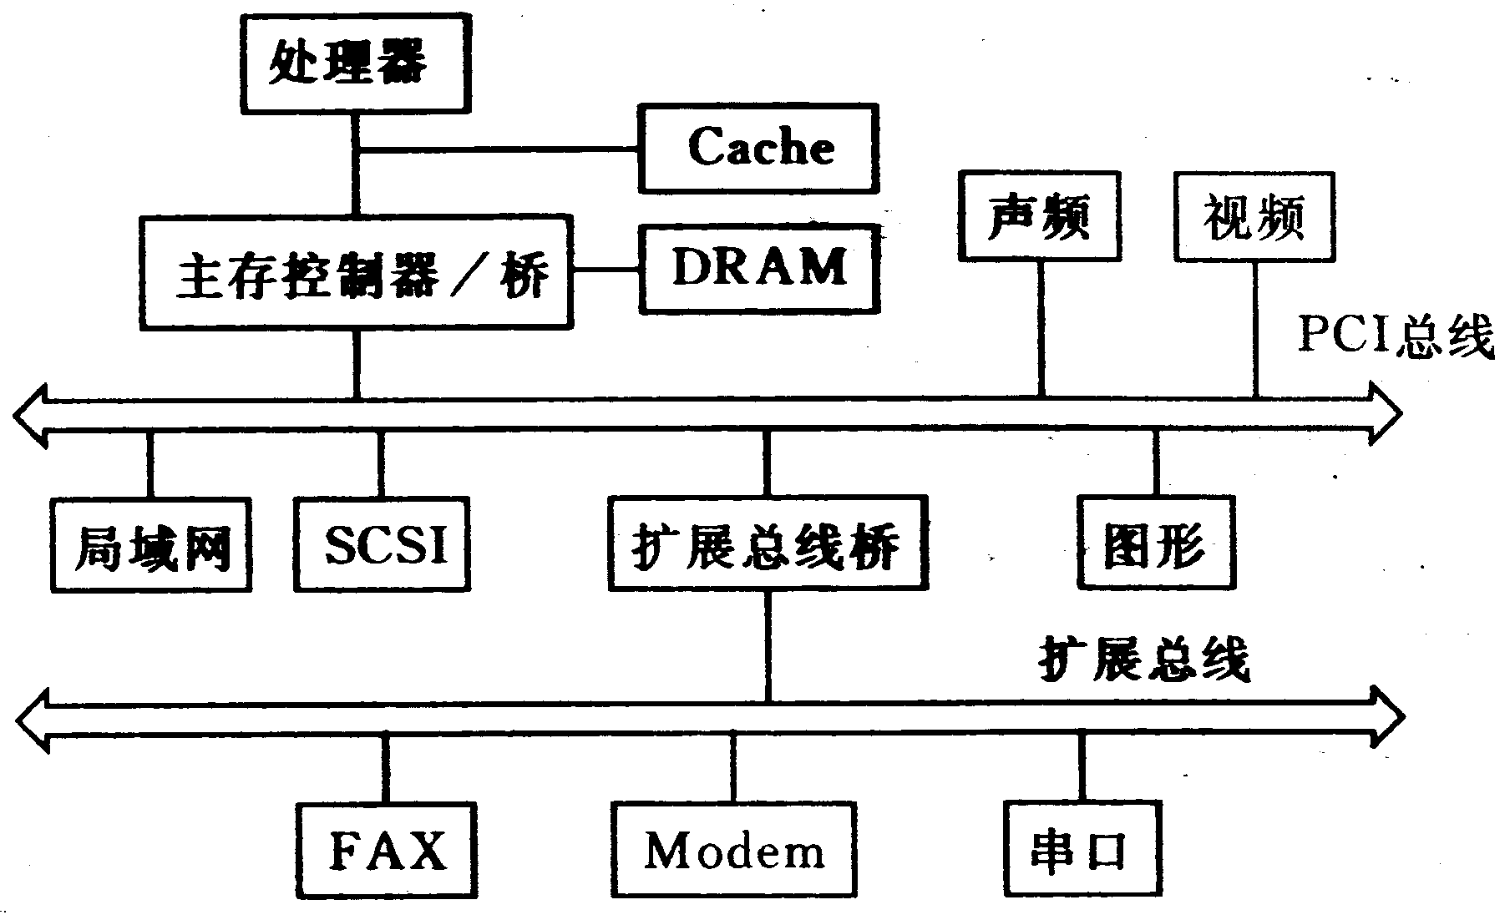
PCI V1.0支持33MHz工作频率,最大传输率为132Mb/s;而工作在V2.1支持的66MHz频率时,其传输率为264Mb/s,或528Mb/s。
下图所示为PCI在单处理器系统中的典型应用。“DRAM控制器和桥”模块加到PCI总线上,其中桥的作用犹似数据缓冲器,因此PCI总线的速度可以不同于处理器。

Slide 74
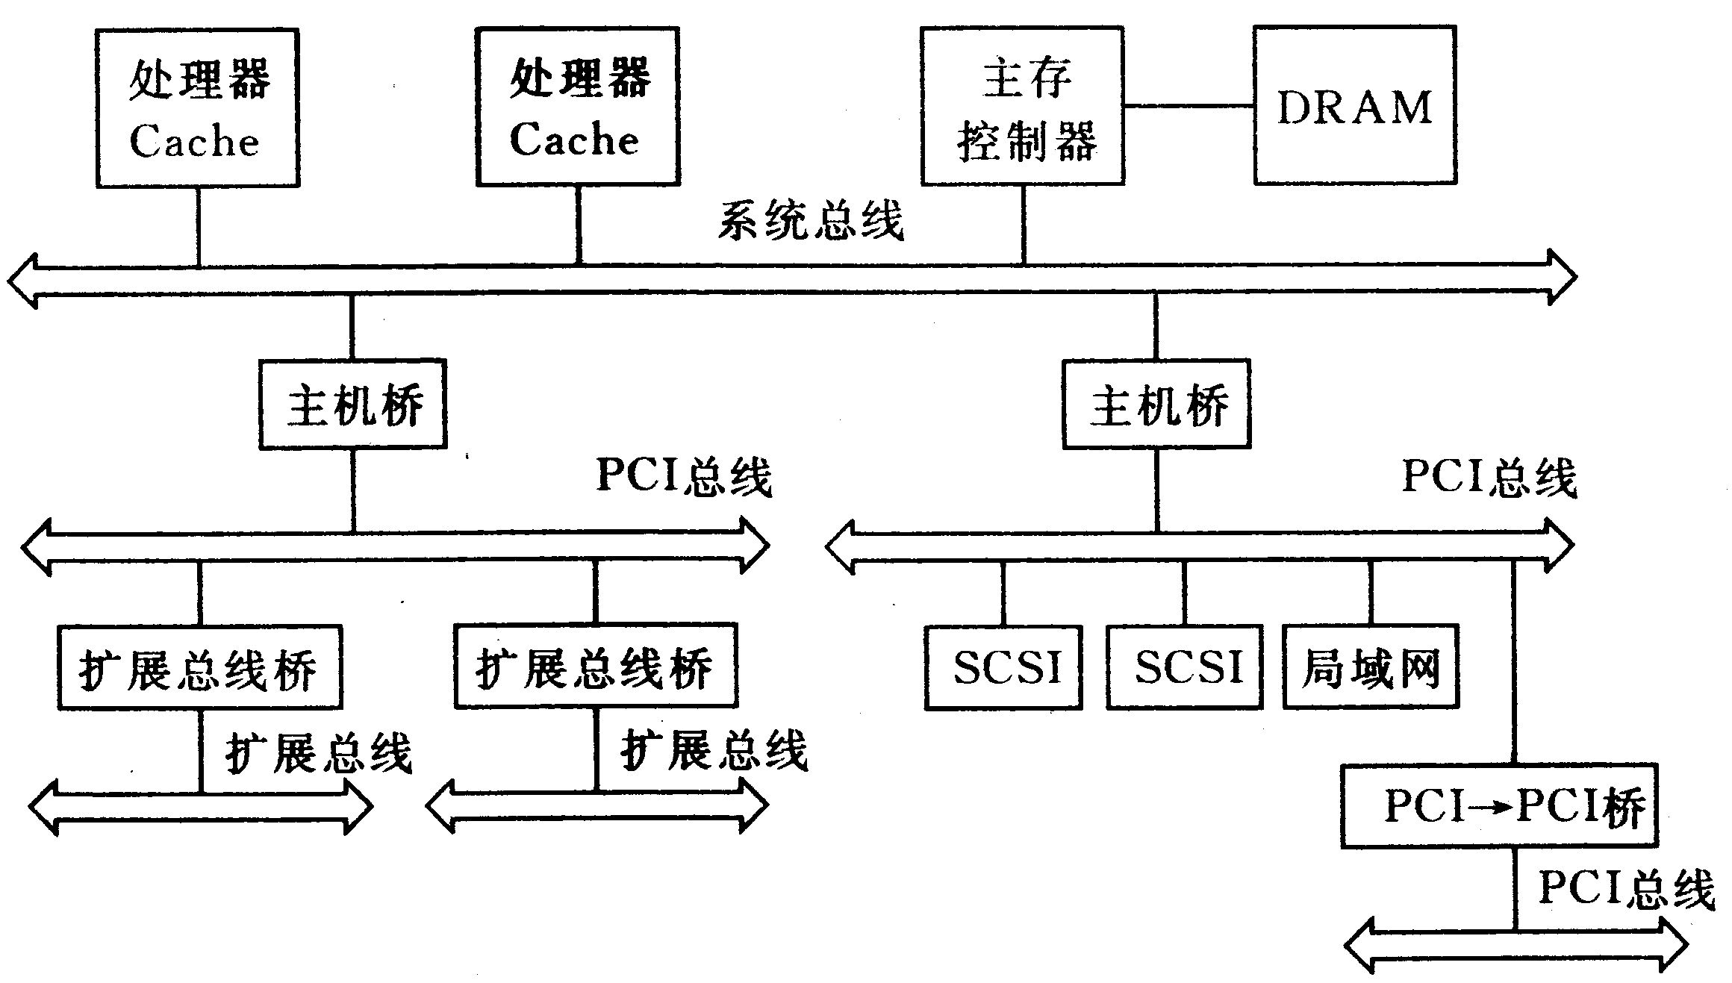
在多处理器系统中,可以有1个或多个桥连接到系统总线上,而系统总线仅连接处理器/cache,主存储器和桥。

Slide 75
PCI总线结构
PCI有l00根引出线(现在为188根,),其中50根是必备的,其余50根信号线是可选的。
50根必备信号线分成以下5组：
(1)系统信号线：Clock和Reset。
(2)地址与数据线：包括32根地址和数据的复用线以及其他用来解释数据与地址的信号线。
(3)接口控制线：控制工作时序,并在主从设备之间进行协调。
(4)仲裁线：与PCI其他信号线不同,这组线不是共享的,每个I/O设备都有一对仲裁线直接连到仲裁器上。
(5)出错报告线：报告奇偶校错或其他错误。
在50根可选的信号线上包括有32根扩充用的地址和数据的复用线。

Slide 76
9.6 外设接口
I/O模块与外设的接口的一个主要特征就是用串行还是并行的方式进行信息交换。
I/O模块
I/O模块
系统总线
外部设备
系统总线
外部设备
缓冲器
缓冲器
并行接口
串行接口

Slide 77
计算机的外部设备,如磁盘驱动器,CD—ROM,鼠标器,键盘,显示器等,都是独立的物理设备。这些设备与主机,相连时,必须按照规定的物理互连特性,电气特性等进行连接,这些特性的技术规范,称为接口。
从物理结构来看,例如硬盘驱动器,通过电缆与适配器相连,适配器插在主机板上的槽中,这个适配器就是磁盘机的接口卡。它一方面通过槽背面的引线与CPU相连,符合主机的系统总线规范;另一方面与硬盘驱动器相连,要符合外设接口规范,即与相连的磁盘驱动器具有相同的技术规范。在第8章中我们提到过的IDE接口、SCSI接口和其他接口将在下面介绍。
一、IDE接口
IDE(integrated drive electronics)是从IBM PC/AT上使用的ATA接口发展而来的,IDE/ATA磁盘驱动器比之早期的ATA驱动器增加了任务文件寄存器(包括数据寄存器,状态寄存器以及反映地址的驱动器号,磁头号,道号和扇区号寄存器等)。而早期的ATA驱动器,任务文件寄存器位于磁盘控制器中。能够配置CD—ROM驱动器的ATA称为ATAPI(ATA Packet Interface)。
随着计算机系统对硬盘速度和容量要求的提高,增强型IDE(EIDE)标淮应运而生。

Slide 78
IDE标准有以下三点限制：
(1)读写磁盘的数据传输率一般不超过1.5MB/s。
(2)最多可连接两个IDE设备(磁盘机或其他)。
(3)如果连接磁盘驱动器，每个磁盘驱动器容量不超过528MB。
EIDE标准改进如下：
(1)读写磁盘的数据传输率可达12MB/s~18MB/s。
(2)最多可连接4个IDE设备。
(3)每个磁盘驱动器的容量可超过528MB。
EIDE通常接在VL—BUS(VESA Local Bus)和PCI(peripheral component interconnect)总线上。其数据传送带宽可由IDE接口的8位扩展到32位。为了充分发挥EIDE的效率,应选用有较大容量的cache磁盘。
二、 SCSI接口
小型计算机系统接口(smallcomputer system interface,简称SCSl)是当前最流行的用于小型机和微型机的外部设备接口标准,1986年美国国家标准局(ANSI)制定出SCSI标准,后来又被国际标准化组织(ISO)确认为国际标准。1991年制定为Enhanced smallcomputer system Interface,即SCSI—2。与原有的SCSI标准兼容。

Slide 79
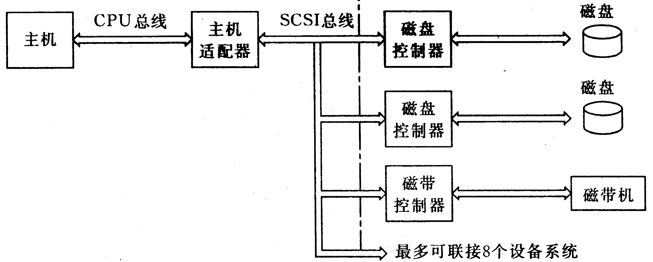
SCSI总线的数据线由8位扩展到16位/32位(由于各种原因,实用的总线只有16位)。并提高了数据传输率,扩充了功能和设备命令集。
SCSI接口系统的结构见图,SCSI接口是以主机系统对智能外设的统一I/O接口总线的形式出现的.它处在主机适配器(SCSI接口板)与智能外设控制器之间的界面上,它不仅可以控制磁盘驱动器,而且可以控制磁带机,光盘,打印机,扫描仪等外设。由于设备中包括了控制器,设备的功能更复杂,因而称为智能外设。

Slide 80
SCSI标准规定了两种输出方式：单端输出方式和差分输出方式。8位单端输出SCSI接口信号线的安排中,它把全部信号集中在一根50芯扁平电缆上,其中大部分是地线,保证信号屏蔽良好。信号线共18根,包括9条数据线(8位数据加1位奇偶校验位)和9条控制线。目前绝大多数SCSI设备使用单端输出方式,SCSI总线的总长度限制为6米。
差分输出方式把单端输出方式中的一部分地线改成了数据线和控制信号线的对称差分信号线,提高了数据抗干扰能力,允许总线的总长度可延伸到25米。
目前大部分SCSI外设为8位数据总线,但也有少数高速磁盘机及适配器采用16位,称之为宽带(wide)，信号线从60根扩充到68根。
联接到SCSI总线上的设备(包括外设和主机)都有一个标识号ID,从0,1,…,7共8个,许多台外设并行工作,允许多台主机共享外设。
SCSI总线上的设备分成发出命令的“主设备”和接收并执行命令的“从设备”两大类,通常主机充当“主设备”,外设充当“从设备”。ID号高的“主设备”在占有总线的仲裁中享有高的优先级。

Slide 81
目前有的小型机的基本设置中已有SCSI接口,如果没有,需要一块SCSI主机适配器板才能跨接到SCSI总线上。这块适配器板完成主机总线到SCSI总线的接口,因此不同的主机总线有不同的适配器,例如有适合于AT总线,EISA总线或PCI总线的适配器。用户根据不同的主机选择相应的主机适配器,就可以联接具有SCSI接口的设备。
SCSI(small computer system interface 小型计算机系统接口)是一种系统接口级的标淮输入输出总线接口,从通道发展而来。SCSI于1986年成为ANSI标准SCSI-1。1990年SCSI-2标准正式出版。其中包括Fast SCSI以及Fast Wide SCSI标准。在SCSI—3标准中则定义了Ultra SCSI,Wide Ultra SCSI,Ultra2 SCSI等。
外部存储设备接口是计算机输入输出接口的主要组成部分。SCSI最初是磁盘存储设备的接口,其特点是传输速度快,灵活性好,设备独立性,支持多输入输出任务的并行操作等。由于它具有这些特点,因此可用于磁带设备,打印设备,光盘设备等设备接口。也在许多新型输入输出设备和计算机网络,计算机工业控制等领域中得到应用。
在采用SCSI的系统中,主机通过适配器与SCSI总线连接。 SCSI可连接多个适配器和多个外设控制器。每个外设控制器可以控制一个或多个外设。

Slide 82
控制器与外设之间的通信接口是设备级的局部输入输出接口。在SCSI标准中,将设备控制器放在设备中,将和主机的接口放在适配器中。控制软件按统一的规范处理输入输出操作,使得输入输出的操作成为通用的。
SCSI具有与设备和主机无关的高级命令系统。尽管SCSI标准规定了多种设备类型的命令集,如随机存取设备,顺序存取设备,打印设备等,但SCSI的命令结构体系与具体外设无关。与SCSI总线连接的设备既可成为主设备(initiator)也可以是从设备(target)。
SCSI—1规定系统至多可以有8个设备。在连接磁盘控制器时,SCSI不仅将原来磁盘控制器的功能全部转移到设备一侧,而且还需要在设备一侧增加SCSI接口控制电路,然后通过由设备引出的SCSI总线与主机转换数据。它是主机适配器与智能外设控制器之间的接口。不仅可连接和控制磁盘驱动器,而且可控制盒式磁带机等外设。
对块容量为512字节的设备,允许其容量达到2TB。传输的长度可达64K块,对块容量为512字节的设备,可一次读写32MB的数据。

Slide 83
在进行操作时,总线上大致可经过总线申请,选择I/O操作对象,传送消息,交代I/O任务,数据传送和返回状态信息等过程。
三、其他外设接口
1、IEEE-488总线标准
IEEE—488总线，最初是为电子仪器设计的并行接口总线,已在电子仪器厂家中广泛应用,HP(惠普)公司除用于电子仪器,还应用于计算机。
488总线允许连到该总线的设备,选择以下三种基本方式之一进行工作：
(1)“接收”(听者)方式，从数据总线接收数据；
(2)“发送”(讲者)方式，向数据总线发送数据；
(3)“控制”(控制者)方式，控制其他设备,例如对其他设备进行寻址,或允许“发送”设备使用总线。
连接在总线上的多种设备,在任一时刻只能有一个总线“控制”设备或“发送”设备是活跃的。总线上的设备都分配有唯一的地址,控制设备可选择若干个接收设备。

Slide 84
488总线使用24针插座,其中8根地线,16根信号线：8根双向数据线(与地址复用),3根字节传送控制线和5根接口控制线。利用发送设备和接收设备的“握手”信号(字节传送控制线)来控制数据的传送。
引脚号 | 符号 | 引脚号 | 符号 | 引脚号 | 符号 | 引脚号 | 符号
1 | DIO₁ | 7 | NRFD | 13 | DIO₅ | 19 | 地
2 | DIO₂ | 8 | NDAC | 14 | DIO₆ | 20 | 地
3 | DIO₃ | 9 | IFC | 15 | DIO₇ | 21 | 地
4 | DIO₄ | 10 | SRQ | 16 | DIO₈ | 22 | 地
5 | EOI | 11 | ATN | 17 | REN | 23 | 地
6 | DAV | 12 | 机壳地 | 18 | 地 | 24 | 地

Slide 85
2、 EIA RS—232标准
其中EIA代表美国电子工业协会(Electronic Industry
Association) ，RS代表推荐标准 （ecommeded standard）
有些外设,由于速度较慢,或者离主机较远,往往采用串行数据传送方式,它只需要一对线来传送信号。目前几乎在所有计算机中都采用的串行接口标准是EIA RS—232C标准。该标准包括了按位串行传输的电气和机械方面的规定,适用于数据终端设备DTE和数据通信设备DCE之间的接口,完整的RS—232C接口有25根线,采用一个25芯插头座,但大多数计算机终端只要使用其中的3至5根线即可工作,其中最主要的是“发送数据”和“接收数据”线,(和信号地)它们用来在两个系统之间传送串行信息,其传输率可从50,75至19200b/s(位/秒)。
RS—232C数据线的电气特性是：低于-3伏表示“l”(传号),高于十4伏表示“0”(空号),通常额定的信号电平为-10伏和十10伏左右。因此RS—232C的电平与标准的TTL的逻辑电平不同,需要使用1488和1489集成电路发送器和接收器来进行电平转换。
串行接口用于连接慢速外围设备到计算机总线上,其设备一端按位串行传送,计算机一端并行(通常是字节)传送。

Slide 86
RS—232C数据线的电气特性是：低于-3伏表示“l”(传号),高于十4伏表示“0”(空号),通常额定的信号电平为-10伏和十10伏左右。因此RS—232C的电平与标准的TTL的逻辑电平不同,需要使用1488和1489集成电路发送器和接收器来进行电平转换。
串行接口用于连接慢速外围设备到计算机总线上,其设备一端按位串行传送,计算机一端并行(通常是字节)传送。(*组成主信道通信)
引脚 | 说明 | 引脚 | 说明
*1 | 保护地 | 14 | STXD(辅信道)发送数据
*2 | TXD 发送数据 | *15 | TTC发送信号元定时(DCE为源)
*3 | RXD 接收数据 | 16 | SRXD(辅信号)接收数据
*4 | RTS 请求发送 | *17 | MRC接收信号元定时(DCE为源)
*5 | CTS 允许发送或清除发送 | 18 | 未定义
*6 | 数传机(DCE)准备好(DSR) | 19 | RTS(辅信道)请求发送
*7 | 信号地(公共回线) | *20 | DTR *数据终端准备号
*8 | 接收线信号检测(CD) | *21 | SQD 信号质量检测
9 | (保留供数传机测试) | *22 | BELL 振铃指示
10 | (保留供数传机测试) | *23 | DSRS数据信号速率选择(DTE/DCE为源)
11 | 未定义
12 | SCD(辅信道)接收线信号检测 | *24 | TTC 发送信号元定时(DTE为源)
13 | CTS(辅信道)允许发送 | 25 | 未定义

Slide 87
3、 USB(通用串行总线)接口
USB是一种通用万能插口,可以将下列的任一部件插入USB端口:显示器,键盘,鼠标,调制解调器,游戏杆,打印机,扫描仪,视频相机等。还可以将一些USB外设进行串接,即一大串设备共用PC机上一个端口。
USB总线可提供电源,但如将多个耗电量大的外设串接起来有可能使总线过载,此时可使用一个自供电的集线器来补充功耗。
另外USB外设可以热插拔。但是一些USB外设不能在Windows 95环境下使用,而需要等待软件升级到Windows 98。
理论上讲,一台配备USB端口的PC机可以处理多达127个USB设备。但是这种总线的带宽为12Mb/s,这对许多外设(例如键盘,扫描仪等)来说带宽是足够的,但当同时运行几台高性能外设时，就会发生问题。
USB(Universal Serial Bus)是由DEC,IBM,Intel,Microsoft,Compaq以及NEC等7家高技术企业制定的串行接口总线标准。

Slide 88
由于目前微机系统的外设接口没有统一的标准,如键盘的插口是圆的,打印机的插口是D型的等等,而利用USB则可把这些不同的接口统一起来。它使用一个4针的插头作为标准插头,可连接的外围设备数目最多达127个,支持热插入(Hot Plug In)和即插即用(Plug & Play),适合多媒体数据的传送模式。USB接口连接方便,可提供功率有限的电源。USB的传送速率最高可达12MB/s,且其价格便宜。它既可用于低速的外部设备,如键盘,鼠标等,也可用于中速装置,如打印机,数码相机,调制解调器,扫描仪等。USB2.0的草案规定数据传输速度为480Mbps
USB的主要特点有：
(1)USB连接外围设备时可使用集线器进行树形连接,连接的外围设备数目最多达127个,从主装置开始可以经由5层集线器进行菊花链连接。连接于USB上的装置都不是终点,而是能够利用集线器连接其他装置的分叉点。
(2)USB允许2种数据传送速度规格,1.5Mb/s叫做低速传送,12Mb/s叫做全速传送。全速传送时,结点间连接距离为5m,连接用的4芯电缆(电源线:2根,信号线:2根作为一个差动信号)必须有屏蔽;低速传送时,结点间连接距离为3m,连接用的4芯电缆不一定有屏蔽。具有不同传送速度的各个结点设备允许互相通信。

Slide 89
(3)USB有同步,中断,批量三种数据传送模式,同步传送主要用于数码相机,扫描仪等中速外围设备。中断传送用于键盘,鼠标等低速设备;而批量传送则供打印机,调制解调器,数字音响等不定期传送大量数据的中速设备使用。
(4)USB采用NRZI(Non Return to Zero lnvert,不归零翻转)编码传送格式,因为USB通信时只有一对摆幅为3.3V的差动信号(D+和D-),既无时钟也无选通信号,所以在同步方法上采用一种叫作同步模式(Sync.Pattern)的数据(80Hex，l0000000B),将其放在各种信息包的前面进行同步。其特点是容易实现同步,但由于没有时钟信号,所以数据的可维护性差。
⑸低功耗的装置可从总线获得电源。
4、 IEEE 1394串行接口标准
1994年9月成立了IEEE1394行业协会,促成了数字音频,视频设备基于IEEE1394的家庭网络标准。发表了确保IEEE 1394高品质和互换性的标准书,并在IEEE 1394—1995的基础上,开始研究和发展传输速率最高可达3.2Gb/s的IEEE 1394b产品。

Slide 90
IEEE 1394有以下主要特点：
(1)高速率。IEEE 1394—1995中规定传输率为200Mb/s到400Mb/s,IEEE 1394b中规定的传输率为800Mb/s到3.2Gb/s,其实400Mb/s已能满足应用要求。
(2)实时性。
(3)总线结构。
(4)热插拔。
(5)即插即用。
目前已知IEEE—1394被Microsoft Windows 98 Me和2000系列提供标准配备。可以算是目前外接外围的新标准,之前USB有很多的厂商提供,但因为USB1.0规格的传输速度极限只有12Mbps,限制了一些需要高速传输设备的效能 。
USB2.0的草案规定数据传输速度为480Mbps,但IEEE—1394每秒400MB的传送速度的确是非常漂亮的规格。而且IEEE—1394的新规格也会推出,这场外接设备规格战,目前鹿死谁手还有待观察。
由于IEEE1394接口规范是由苹果的FireWare接口发展而来成为通用的国际标准的，对此Intel虽说没办法公开反对但肯定不会支持得太好，所以Intel的芯片组发布了多款却一直对IEEE1394的支持遮遮掩掩，1394设备到今天还没有发展壮大多少有些和Intel的支持有关。

Slide 91
而如今经过无数次的测试后,证明IEEE—1394可以与CD/DVD-ROM,CD/DVD-R,DV摄影机,Printer,Scanner,硬盘连接,而且具有不错的性能。目前IEEE—1394可作以太网络的传送界面之一！较正式的说法就是Ethernet over IEEE—1394。
USB 2.0与IEEE 1394相比较：两者的主要区别在于各自面向的应用上。USB 2.0主要用于PC外设的连接，而IEEE 1394主要定位在声音/视频领域，用于制造消费类电子设备，如数字VCR、DVD和数码电视等。未来，USB 2.0和IEEE 1394在许多消费类系统上应当可以共同存在。
在影音消费类电器领域，IEEE 1394已成为一种事实上的连接标准。因此，未来的PC如果想同这种电器连接，本身便必须符合IEEE 1394标准。
“USB 2.0”传输速度为每秒480 Mbps，比起IEEE1394还快，而USB 2.0的第二版更将达到800 Mbps的速度（最高理想值1600 Mbps），将会成为超越IEEE1394的最高传输标准。此外“USB 2.0”兼容目前所有的“USB 1.1”，且单位造价比IEEE1394还便宜，所以以INTEL、COMPAQ、HP为首的国际计算机厂商都支持“USB 2.0”。

Slide 92
目前以IEEE 1394.a的规格来说,具有以下特性：
1．点对点(Peer to Peer)的传输模式,不需通过电脑,即可串接及传输。由于IEEEl394具备Peer to peer的传输模式,因此只要具有IEEEl394的接口设备,即可以不通过电脑,进行相互串接及传输数据。
2．高速数据传输速度日前每秒可达400MB。属于高速串行总线传输的速度可达400MB,比SCSI要高出20至40倍,面对未来影音时代,影音数据传输量的需求，IEEE1394的高速传输速度将是未来市场极具优势的选择。
3．提供热插拔(Hot plug)及随插即用(Plug and Play)。 IEEEl394具有Device Bay的规格,其主要特征可分为以下四项：
  1．在安装计算机外围时,不需关掉电源,也可以安装外围产品。
  2．安装后不需重新开机，即可开始使用新外围产品。
  3．具有高速性及即时性，可以支持同步与非同步数据传输。
  4．可同时连接各种计算机外围，最多支持63个节点的串连。

Slide 93
被视为数码影音接口标准的IEEE1394传输规格，由于具备高速、数码化的传输速度，陆续获得家电大厂的支持和多个国际家电标准协会的纳入。
IEEE 1394.b支持800Mbps,1.6Gbps,3.2Gbps,而如果利用IEEE—1394.b来做以太网络连接的话,真可说是超高速网络不是梦。 1394网络有机会成为未来家庭生活的网络核心。
5、 AGP(加速图形)接口
在PC发展的过程中，处理器是发展速度最快的设备，为了消除外围设备的连接瓶颈，系统工程师们也不停的改进总线技术，其中为了适应个别硬件设备对于传输带宽的急剧增长的需求，局部总线的改进更是频繁，AGP总线就是局部总线的一种。
早期显示器的VGA图形适配器只起到CPU和显示器之间的接口作用,如今的适配器还起到处理三维图形/图像数据和加速三维图形/图像显示等功能。图形适配器可接在ISA,VESA或PCI接口上。在三维图形显示中,即使接到PCI总线上,其传输率也显得太低了,因此产生了AGP(accelerated graphics port)接口标准。
AGP接口可把主存和显存直接连接起来,其总线宽度为32位,时钟频率为66MHz,最高传输率为528Mb/s。

Slide 94
AGP是Intel为了提高图形和视频性能而设计的高带宽总线规范，它虽然是基于PCI总线设计，但是在电器特性、逻辑上都独立于PCI总线。它们有相似的地方也有不同的地方，比如PCI总线可以连接多个PCI设备，而AGP总线仅仅是为了AGP接口的显卡准备的。
在AGP总线出现之前，PCI总线是PC系统中最快的外部总线但是工作频率为33MHz（带宽为132MB/s） 。在处理3D图形的过程中，所有的数据都要通过PCI总线在系统和显卡之间直接进行交换，其中的纹理数据需要占用相当的带宽，于是PCI总线成为了制约图形子系统乃至整个系统的瓶颈所在。而AGP总线则是通过直接连接控制芯片和AGP显卡，使得3D图形数据越过PCI总线从而解决瓶颈所在。 如下图所示。
由于AGP总线独立于PCI总线，所以在具有AGP总线的系统中，PCI总线可以被用于其它的数据传输，比如IDE/ATA、USB控制器等等的数据传输。AGP不但可以带来更快的视频性能，而且还允许AGP显卡直接访问系统内存大大缓解了对于显存容量的需要，有效的控制了显卡的制造成本。

Slide 95
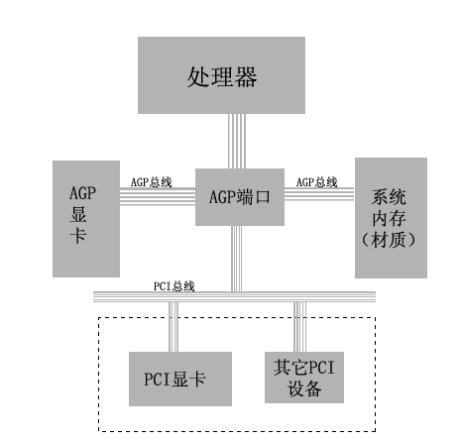

Slide 96
AGP 1.0规范1.0版由Intel于1996年7月发布，它以66MHz PCI2.1版规范为基础进行了扩充和改进，它的工作频率为66MHz，工作电压为3.3v，分为1x和2x模式，数据传输带宽分别为266MB/s和533MB/s。
1998年5月份，AGP 2.0版规范发布，工作频率依然是66MHz，工作电压降低到了1.5v，并且增加了4x模式，这样它的数据传输带宽达到了1066MB/s，数据传输能力大大的增强了。
与此同时，还发布了AGP Pro规范，该规范定义的一种比AGP 4x接口略长的一些的接口，其增长的部分用户容纳更多的引脚，这些引脚都是电源引脚，使得这种接口可以驱动功耗更大（25-110w）或者处理能力更强大的AGP显卡。所以这种接口主要用户高端图形工作站中，由于这种规范兼容AGP 4x规范，所以标准的AGP显卡也可以插入这种插槽使用，这也是部分桌面主板配置这种插槽的原因。

Slide 97
6、PCMCIA 接口
种接口标准,是一个小型的用于扩展功能的插槽,通常用来插上存储器(Flash Memory)卡或Fax／Modem卡。一般在机箱的旁侧留下了PCMCIA插槽位置,不用打开机箱就可接插PCMCIA卡。
大多数笔记本电脑可提供Ⅰ,Ⅱ,Ⅲ型插槽,这些插槽的区别仅在它们的厚度。长和宽是相同的,均为86.6mm×54mm,卡的引出端均为68针。I型卡插槽厚度为3.3mm,Ⅲ型卡插槽的厚度为10.2mm,一个Ⅲ型插槽可作为两个Ⅱ型插槽(厚度为5.0mm)使用。某些公司提供Ⅳ型卡,其厚度为16mm。
在PCMCIA卡上允许制作任意一种PCI设备,具有即插即用功能。

Slide 98
本章小结
1、I/O设备数据传送控制方式；
2、程序中断输入输出方式；
  中断相关概念
  中断处理：中断处理过程、判别中断源、多重中断
3、DMA输入输出方式；
4、通道控制方式和外围处理机
  I/O通道类型
5、总线结构
谢谢大家！

